Slide 1
Non-Standard-Datenbanken und Data Mining
Probabilistische Datenbanken
Prof. Dr. Ralf Möller
Universität zu Lübeck
Institut für Informationssysteme

Slide 2
Übersicht
Semistrukturierte Datenbanken (JSON, XML) und Volltextsuche
Information Retrieval
Mehrdimensionale Indexstrukturen
Cluster-Bildung
First-n-, Top-k-, und Skyline-Anfragen
Probabilistische Datenbanken, Anfragebeantwortung, Top-k-Anfragen und Open-World-Annahme
Probabilistische Modellierung, Bayes-Netze, Anfragebeantwortungsalgorithmen, Lernverfahren,
Temporale Datenbanken und das relationale Modell,
Probabilistische Temporale Datenbanken
SQL: neue Entwicklungen (z.B. JSON-Strukturen und Arrays), Zeitreihen (z.B. TimeScaleDB)
Stromdatenbanken, Prinzipien der Fenster-orientierten inkrementellen Verarbeitung
Approximationstechniken für Stromdatenverarbeitung, Stream-Mining
Probabilistische raum-zeitliche Datenbanken und Stromdatenverarbeitungsssysteme: Anfragen und Indexstrukturen, Raum-zeitliches Data Mining, Probabilistische Skylines
Von NoSQL- zu NewSQL-Datenbanken, CAP-Theorem, Blockchain-Datenbanken

Slide 3

Non-Standard-Datenbanken und Data Mining
Probabilistische Datenbanken
Einführung: Motivierende Anwendungen
Probabilistisches
Datenmodell
Extensionale Evaluation
Extensionale
Anfragepläne

Slide 4
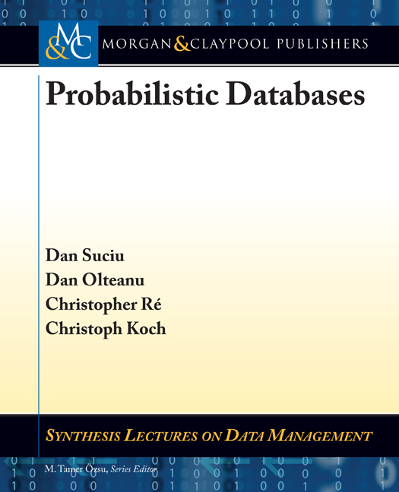
Danksagung

Slide 5
Probabilistische Datenbanken
Daten: Relationale Daten plus Wahrscheinlichkeiten, um Grad der Unsicherheit auszudrücken
Anfragen: SQL-Anfragen, deren Antworten annotiert sind mit Ausgabewahrscheinlichkeiten
Ermöglicht Ihnen einen neuen Blick auf beides, Datenbanken und Wahrscheinlichkeiten

Slide 6
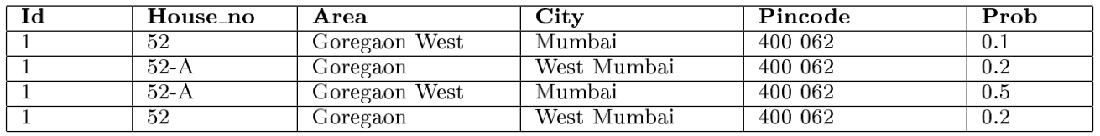
Beispiel 1: Informationsextraktion
52-A Goregaon West Mumbai 400 076
Extraktion
Standard DB: Speichere nur
wahrscheinlichste Extraktion
Probabilistische DB: Speichert die meisten/alle
Extraktionen um Recall zu erhöhen
Kernidee: Wahrscheinlichkeiten gegeben durch Extraktion
korrelieren mit der Präzision der Extraktion
Gupta, Sarawagi: Creating Probabilistic Databases from Information Extraction Models. VLDB 2006
Notes:
IIT Bombay

Slide 7
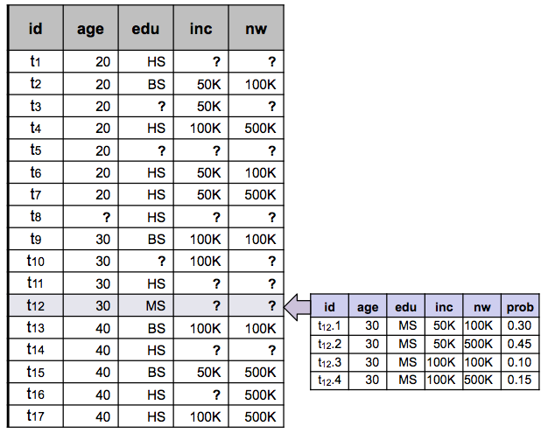
Beispiel 2: Modellierung fehlender Daten
Standard-DB: NULL
Kernidee:
Inferiere Verteilung
für fehlende Daten.
Probabilistische DB:
Verteilung auf mögl. Werten
Stoyanovich, Davidson, Milo, Tannen: Deriving probabilistic databases with inference ensembles. ICDE 2011
Notes:
Stoyanovich, Davidson, Milo, Tannen
UPENN

Slide 8
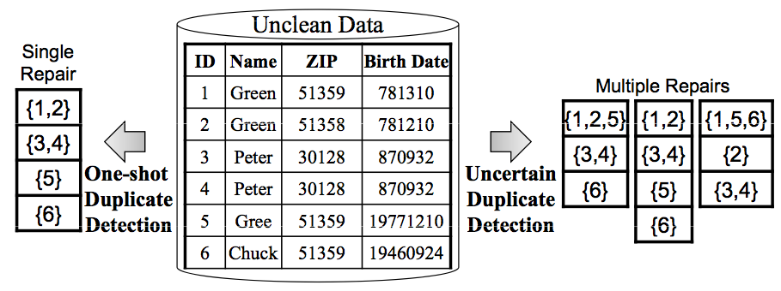
Beispiel 3: Datenbereinigung
Standard-DB:
Reinigung bedeutet, eine mögliche Reparatur zu wähen
Probabilistische DB
Speichere viele/alle möglichen Reparaturen
Herausforderung: Representation von multiplen Reparaturen
Beskales, Soliman, Ilyas, Ben-David: Modeling and Querying Possible Repairs in Duplicate Detection. PVLDB 2009
Notes:
Beskales, Soliman, Ilyas, Ben-David
WATERLOO

Slide 9
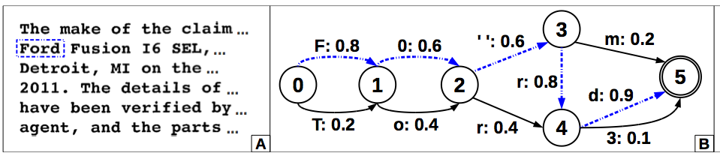
Beispiel 4: OCR
Verwendung von OCRopus von Google Books: Ausgabe ist stochastischer Automat
Üblicherweise wird nur Maximum a posteriori Probability (MAP) gespeichert
Mit probabilistischer Databasis: Speicherung verschiedener Möglichkeiten: Erhöhe Recall
SELECT DocId, Loss
FROM Claims
WHERE Year = 2011
AND DocData LIKE '%Ford%’;
Kumar, Ré: Probabilistic Management of OCR Data using an RDBMS. PVLDB 2011
Notes:
WISCONSIN

Slide 10
Zusammenfassung der Anwendungen
Strukturierte, aber unsichere Daten
Modelliert als probabilistische Daten
Antworten für SQL queries annotiert mit Wahrscheinlichkeiten
Probabilistische Datenbank:
Kombination aus Standard-Datenmanagement
mit probabilistischer Inferenz

Slide 11
Non-Standard-Datenbanken und Data Mining
Probabilistische Datenbanken
Einführung: Motivierende Anwendungen
Probabilistisches
Datenmodell
Extensionale Evaluation
Extensionale
Anfragepläne

Slide 12
Wiederholung: Relationales Datenmodell
Daten:
gespeichert in Relationen (= Tabellen)
Owner
Location
Name | Object
Joe | Book302
Joe | Laptop77
Jim | Laptop77
Fred | GgleGlass
Object | Time | Loc
Laptop77 | 5:07 | Hall
Laptop77 | 9:05 | Office
Book302 | 8:18 | Office

Slide 13
Wiederholung: Relationales Datenmodell
Daten:
gespeichert in Relationen (= Tabellen)
Owner
Location
Name | Object
Joe | Book302
Joe | Laptop77
Jim | Laptop77
Fred | GgleGlass
Object | Time | Loc
Laptop77 | 5:07 | Hall
Laptop77 | 9:05 | Office
Book302 | 8:18 | Office
Anfragen: SQL,
Find all owners of objects in the Office
-- SQL: z.B. Postgres
SELECT DISTINCT Owner.name
FROM Owner, Location
WHERE Owner.object = Location.object
and Location.loc = ‘Office’

Slide 14
Wiederholung: Relationales Datenmodell
Daten:
gespeichert in Relationen (= Tabellen)
Owner
Location
Name | Object
Joe | Book302
Joe | Laptop77
Jim | Laptop77
Fred | GgleGlass
Object | Time | Loc
Laptop77 | 5:07 | Hall
Laptop77 | 9:05 | Office
Book302 | 8:18 | Office
Anfragen: SQL,
Vereinigung konjunktiver Anfragen
Unions of Conjunctive Queries (UCQs)
Find all owners of objects in the Office
-- SQL: z.B. Postgres
SELECT DISTINCT Owner.name
FROM Owner, Location
WHERE Owner.object = Location.object
and Location.loc = ‘Office’
Q(z) = Owner(z,x), Location(x,t,y),y=‘Office’
NB x,t sind existenzquantifiziert:
Q(z) = ∃x ∃t (Owner(z,x), Location(x,t,’Office’))

Slide 15
Wiederholung: Relationales Datenmodell
Daten:
gespeichert in Relationen (= Tabellen)
Owner
Location
Name | Object
Joe | Book302
Joe | Laptop77
Jim | Laptop77
Fred | GgleGlass
Object | Time | Loc
Laptop77 | 5:07 | Hall
Laptop77 | 9:05 | Office
Book302 | 8:18 | Office
Anfragen: SQL,
Vereinigung konjunktiver Anfragen
Unions of Conjunctive Queries (UCQs)
Find all owners of objects in the Office
-- SQL: z.B. Postgres
SELECT DISTINCT Owner.name
FROM Owner, Location
WHERE Owner.object = Location.object
and Location.loc = ‘Office’
Q(z) = Owner(z,x), Location(x,t,y),y=‘Office’
NB x,t sind existenzquantifiziert:
Q(z) = ∃x ∃t (Owner(z,x), Location(x,t,’Office’))
Antwort: Q=
Name
Joe
Jim

Slide 16
Wiederholung: Relationales Datenmodell
Daten:
gespeichert in Relationen (= Tabellen)
Owner
Location
Name | Object
Joe | Book302
Joe | Laptop77
Jim | Laptop77
Fred | GgleGlass
Object | Time | Loc
Laptop77 | 5:07 | Hall
Laptop77 | 9:05 | Office
Book302 | 8:18 | Office
Anfragen: SQL,
Vereinigung konjunktiver Anfragen
Unions of Conjunctive Queries (UCQs)
Find all owners of objects in the Office
-- SQL: z.B. Postgres
SELECT DISTINCT Owner.name
FROM Owner, Location
WHERE Owner.object = Location.object
and Location.loc = ‘Office’
Q(z) = Owner(z,x), Location(x,t,y),y=‘Office’
NB x,t sind existenzquantifiziert:
Q(z) = ∃x ∃t (Owner(z,x), Location(x,t,’Office’))
Antwort: Q=
Name
Joe
Jim

Slide 17
Wiederholung: Komplexität der Anfragebeantwortung
Anfrage Q, Datenbank D
Datenkomplexität:
fix Q, Komplexität = f(D)
Anfragekomplexität:
fix D, Komplexität = f(Q)
Kombinierte Komplexität: Komplexität = f(D,Q)
Datenkomplexität wird im Bereich
der Datenbankforschung betrachtet
Notes:
Data complexity is the right metric for query language, and this is what I will discuss today. This is what allows database systems to scale to large data sets. ALL query languages that exists today in systems have PTIME data complexity: SQL, datalog, datalog with negation, xquery, sparql, etc etc. So this is the lens through which we will study query evaluation on probabilistic databases.

Slide 18
Non-Standard-Datenbanken und Data Mining
Probabilistische Datenbanken
Einführung: Motivierende Anwendungen
Probabilistisches
Datenmodell
Extensionale Evaluation
Extensionale
Anfragepläne

Slide 19
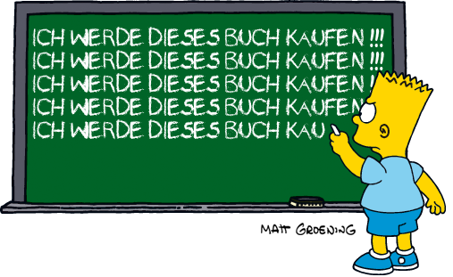
Danksagung

Slide 20
Unvollständige Datenbank
Definition Eine unvollständige Datenbank ist eine
endliche Menge von Datenbankinstanzen
W = (W₁, W₂, …, W_{n})
Jedes W_{i} heißt
mögliche Welt

Slide 21
Unvollständige Datenbank
Definition Eine unvollständige Datenbank ist eine
endliche Menge von Datenbankinstanzen
W = (W₁, W₂, …, W_{n})
Jedes W_{i} heißt
mögliche Welt
W₁ | W₂ | W₃ | W₄
Owner
Name | Object
Joe | Book302
Joe | Laptop77
Jim | Laptop77
Fred | GgleGlass
Location
Object | Time | Loc
Laptop77 | 5:07 | Hall
Laptop77 | 9:05 | Office
Book302 | 8:18 | Office

Slide 22
Unvollständige Datenbank
Definition Eine unvollständige Datenbank ist eine
endliche Menge von Datenbankinstanzen
W = (W₁, W₂, …, W_{n})
Jedes W_{i} heißt
mögliche Welt
W₁ | W₂ | W₃ | W₄
Owner
Owner
Name | Object
Joe | Book302
Joe | Laptop77
Jim | Laptop77
Fred | GgleGlass
Name | Object
Joe | Book302
Jim | Laptop77
Fred | GgleGlass
Location
Location
Object | Time | Loc
Laptop77 | 5:07 | Hall
Laptop77 | 9:05 | Office
Book302 | 8:18 | Office
Object | Time | Loc
Book302 | 8:18 | Office

Slide 23
Unvollständige Datenbank
Definition Eine unvollständige Datenbank ist eine
endliche Menge von Datenbankinstanzen
W = (W₁, W₂, …, W_{n})
Jedes W_{i} heißt
mögliche Welt
W₁ | W₂ | W₃ | W₄
Owner
Owner
Owner
Owner
Name | Object
Joe | Book302
Joe | Laptop77
Jim | Laptop77
Fred | GgleGlass
Name | Object
Joe | Book302
Jim | Laptop77
Fred | GgleGlass
Name | Object
Jim | Laptop77
Name | Object
Joe | Book302
Jim | Laptop77
Fred | GgleGlass
Location
Location
Location
Location
Object | Time | Loc
Laptop77 | 5:07 | Hall
Laptop77 | 9:05 | Office
Book302 | 8:18 | Office
Object | Time | Loc
Book302 | 8:18 | Office
Object | Time | Loc
Laptop77 | 5:07 | Hall
Laptop77 | 9:05 | Office
Object | Time | Loc
Laptop77 | 5:07 | Hall
Laptop77 | 9:05 | Office
Book302 | 8:18 | Office

Slide 24
Unvollständige Datenbank: Anfragesemantik
Definition Gegeben eine Anfrage Q, eine unvollständige DB W:
Eine Antwort t ist sicher (certain), falls ∀W_{i}, t ∈Q(W_{i})
Eine Antwort t ist möglich (possible) falls∃W_{i}, t ∈Q(W_{i})

Slide 25
Unvollständige Datenbank: Anfragesemantik
Q(z) = Owner(z,x),
Location(x,t,’Office’)
Definition Gegeben eine Anfrage Q, eine unvollständige DB W:
Eine Antwort t ist sicher (certain), falls ∀W_{i}, t ∈Q(W_{i})
Eine Antwort t ist möglich (possible) falls∃W_{i}, t ∈Q(W_{i})
W₁ | W₂ | W₃ | W₄
Owner
Owner
Owner
Owner
Name | Object
Joe | Book302
Joe | Laptop77
Jim | Laptop77
Fred | GgleGlass
Name | Object
Joe | Book302
Jim | Laptop77
Fred | GgleGlass
Name | Object
Joe | Laptop77
Name | Object
Joe | Book302
Jim | Laptop77
Fred | GgleGlass
Location
Location
Location
Location
Object | Time | Loc
Laptop77 | 5:07 | Hall
Laptop77 | 9:05 | Office
Book302 | 8:18 | Office
Object | Time | Loc
Book302 | 8:18 | Office
Object | Time | Loc
Laptop77 | 5:07 | Hall
Laptop77 | 9:05 | Office
Object | Time | Loc
Laptop77 | 5:07 | Hall
Laptop77 | 9:05 | Office
Book302 | 8:18 | Office

Slide 26
Unvollständige Datenbank: Anfragesemantik
Q(z) = Owner(z,x),
Location(x,t,’Office’)
Definition Gegeben eine Anfrage Q, eine unvollständige DB W:
Eine Antwort t ist sicher (certain), falls ∀W_{i}, t ∈Q(W_{i})
Eine Antwort t ist möglich (possible) falls∃W_{i}, t ∈Q(W_{i})
W₁ | W₂ | W₃ | W₄
Q= | Q= | Q= | Q=
Owner
Owner
Owner
Owner
Name | Object
Joe | Book302
Joe | Laptop77
Jim | Laptop77
Fred | GgleGlass
Name | Object
Joe | Book302
Jim | Laptop77
Fred | GgleGlass
Name | Object
Joe | Laptop77
Name | Object
Joe | Book302
Jim | Laptop77
Fred | GgleGlass
Location
Location
Location
Location
Object | Time | Loc
Laptop77 | 5:07 | Hall
Laptop77 | 9:05 | Office
Book302 | 8:18 | Office
Object | Time | Loc
Book302 | 8:18 | Office
Object | Time | Loc
Laptop77 | 5:07 | Hall
Laptop77 | 9:05 | Office
Object | Time | Loc
Laptop77 | 5:07 | Hall
Laptop77 | 9:05 | Office
Book302 | 8:18 | Office
Joe
Jim
Joe
Joe
Joe
Jim

Slide 27
Unvollständige Datenbank: Anfragesemantik
Q(z) = Owner(z,x),
Location(x,t,’Office’)
Definition Gegeben eine Anfrage Q, und eine unvollständige
Datenbasis W:
Eine Antwort t heißt sicher (certain), falls ∀W_{i}: t ∈Q(W_{i})
Eine Antwort t heißt possible, falls ∃W_{i}: t ∈Q(W_{i})
Sichere Antwort für Q: Joe
Mögliche Antwort f. Q: Joe, Jim
W₁ | W₂ | W₃ | W₄
Q= | Q= | Q= | Q=
Owner
Owner
Owner
Owner
Name | Object
Joe | Book302
Joe | Laptop77
Jim | Laptop77
Fred | GgleGlass
Name | Object
Joe | Book302
Jim | Laptop77
Fred | GgleGlass
Name | Object
Joe | Laptop77
Name | Object
Joe | Book302
Jim | Laptop77
Fred | GgleGlass
Location
Location
Location
Location
Object | Time | Loc
Laptop77 | 5:07 | Hall
Laptop77 | 9:05 | Office
Book302 | 8:18 | Office
Object | Time | Loc
Book302 | 8:18 | Office
Object | Time | Loc
Laptop77 | 5:07 | Hall
Laptop77 | 9:05 | Office
Object | Time | Loc
Laptop77 | 5:07 | Hall
Laptop77 | 9:05 | Office
Book302 | 8:18 | Office
Joe
Jim
Joe
Joe
Joe
Jim

Slide 28
Probabilistische Datenbank
Definition Eine probabilistische DB ist ein Tupel (W, P), wobei W eine unvoll-
ständige DB und P: W → [0,1] eine Wahrscheinlichkeitsverteilung ist: Σ_{i=1,n} P(W_{i}) = 1

Slide 29
Probabilistische Datenbank: Distribution Semantics
Definition Eine probabilistische DB ist ein Tupel (W, P), wobei W eine unvoll-
ständige DB und P: W → [0,1] eine Wahrscheinlichkeitsverteilung ist: Σ_{i=1,n} P(W_{i}) = 1
W₁ | W₂ | W₃ | W₄
0.3 | 0.4 | 0.2 | 0.1
Owner
Owner
Owner
Owner
Name | Object
Joe | Book302
Joe | Laptop77
Jim | Laptop77
Fred | GgleGlass
Name | Object
Joe | Book302
Jim | Laptop77
Fred | GgleGlass
Name | Object
Jim | Laptop77
Name | Object
Joe | Book302
Jim | Laptop77
Fred | GgleGlass
Location
Location
Location
Location
Object | Time | Loc
Laptop77 | 5:07 | Hall
Laptop77 | 9:05 | Office
Book302 | 8:18 | Office
Object | Time | Loc
Book302 | 8:18 | Office
Object | Time | Loc
Laptop77 | 5:07 | Hall
Laptop77 | 9:05 | Office
Object | Time | Loc
Laptop77 | 5:07 | Hall
Laptop77 | 9:05 | Office
Book302 | 8:18 | Office
Sato, T.: A statistical learning method for logic programs with distribution semantics.
Proc. of the 12th Int. Conf. on Logic Programming (ICLP95), Tokyo, pp.715–729, 1995.

Slide 30
Probabilistische Datenbank: Anfragesemantik
Definition Gegeben eine Anfrage Q, eine probabilistische DB (W,P):
Die Randwahrscheinlichkeit einer Antwort t ist:
P(t) = Σ { P(W_{i}) | W_{i} ∈ W, t ∈Q(W_{i}) }

Slide 31
Probabilistische Datenbank: Anfragesemantik
Q(z) = Owner(z,x),
Location(x,t,’Office’)
Definition Gegeben eine Anfrage Q, eine probabilistische DB (W,P):
Die Randwahrscheinlichkeit einer Antwort t ist:
P(t) = Σ { P(W_{i}) | W_{i} ∈ W, t ∈Q(W_{i}) }
W₁ | W₂ | W₃ | W₄
0.3 | 0.4 | 0.2 | 0.1
Owner
Owner
Owner
Owner
Name | Object
Joe | Book302
Joe | Laptop77
Jim | Laptop77
Fred | GgleGlass
Name | Object
Joe | Book302
Jim | Laptop77
Fred | GgleGlass
Name | Object
Jim | Laptop77
Name | Object
Joe | Book302
Jim | Laptop77
Fred | GgleGlass
Location
Location
Location
Location
Object | Time | Loc
Laptop77 | 5:07 | Hall
Laptop77 | 9:05 | Office
Book302 | 8:18 | Office
Object | Time | Loc
Book302 | 8:18 | Office
Object | Time | Loc
Laptop77 | 5:07 | Hall
Laptop77 | 9:05 | Office
Object | Time | Loc
Laptop77 | 5:07 | Hall
Laptop77 | 9:05 | Office
Book302 | 8:18 | Office

Slide 32
Probabilistische Datenbank: Anfragesemantik
Q(z) = Owner(z,x),
Location(x,t,’Office’)
Definition Gegeben eine Anfrage Q, eine probabilistische DB (W,P):
Die Randwahrscheinlichkeit einer Antwort t ist:
P(t) = Σ { P(W_{i}) | W_{i} ∈ W, t ∈Q(W_{i}) }
W₁ | W₂ | W₃ | W₄
0.3 | 0.4 | 0.2 | 0.1
Q= | Q= | Q= | Q=
Owner
Owner
Owner
Owner
Name | Object
Joe | Book302
Joe | Laptop77
Jim | Laptop77
Fred | GgleGlass
Name | Object
Joe | Book302
Jim | Laptop77
Fred | GgleGlass
Name | Object
Joe | Laptop77
Name | Object
Joe | Book302
Jim | Laptop77
Fred | GgleGlass
Location
Location
Location
Location
Object | Time | Loc
Laptop77 | 5:07 | Hall
Laptop77 | 9:05 | Office
Book302 | 8:18 | Office
Object | Time | Loc
Book302 | 8:18 | Office
Object | Time | Loc
Laptop77 | 5:07 | Hall
Laptop77 | 9:05 | Office
Object | Time | Loc
Laptop77 | 5:07 | Hall
Laptop77 | 9:05 | Office
Book302 | 8:18 | Office
Joe
Jim
Joe
Joe
Joe
Jim

Slide 33
Probabilistische Datenbank: Anfragesemantik
Q(z) = Owner(z,x),
Location(x,t,’Office’)
Definition Gegeben eine Anfrage Q, eine probabilistische DB (W,P):
Die Randwahrscheinlichkeit einer Antwort t ist:
P(t) = Σ { P(W_{i}) | W_{i} ∈ W, t ∈Q(W_{i}) }
P(Joe) = 1.0
P(Jim) = 0.4
W₁ | W₂ | W₃ | W₄
0.3 | 0.4 | 0.2 | 0.1
Q= | Q= | Q= | Q=
Owner
Owner
Owner
Owner
Name | Object
Joe | Book302
Joe | Laptop77
Jim | Laptop77
Fred | GgleGlass
Name | Object
Joe | Book302
Jim | Laptop77
Fred | GgleGlass
Name | Object
Joe | Laptop77
Name | Object
Joe | Book302
Jim | Laptop77
Fred | GgleGlass
Location
Location
Location
Location
Object | Time | Loc
Laptop77 | 5:07 | Hall
Laptop77 | 9:05 | Office
Book302 | 8:18 | Office
Object | Time | Loc
Book302 | 8:18 | Office
Object | Time | Loc
Laptop77 | 5:07 | Hall
Laptop77 | 9:05 | Office
Object | Time | Loc
Laptop77 | 5:07 | Hall
Laptop77 | 9:05 | Office
Book302 | 8:18 | Office
Joe
Jim
Joe
Joe
Joe
Jim

Slide 34

Diskussion
Intuition: Eine probabilistische Datenbank sagt aus, dass eine Datenbank in einem von verschiedenen möglichen Zuständen ist. Jeder Zustand hat eine Wahrscheinlichkeit
Mögliche Anfrageantworten: Eine Menge von Antworten, annotiert mit Wahrscheinlichkeiten:
(t₁, p₁), (t₂, p₂), (t₃, p₃), …
Üblicherweise: p₁ ≥ p₂ ≥ p₃ ≥ …
Problem: Die Anzahl der möglichen Welten in einer probabilistischen Datenbank ist sehr groß.
Ziel: Anfragebeantwortung ohne explizite Generierung aller möglichen Welten (eventuell Einschränkungen in der Ausdrucksstärke hinnehmen)

Slide 35
Unabhängige und disjunkte Tupel
Definition Gegeben eine probabilistische DB (W, P).
Zwei Tupel t₁, t₂ heißen:
unabhängig, falls: P(t₁ t₂) = P(t₁) P(t₂)
disjunkt (or exklusiv), falls: P(t₁ t₂) = 0

Slide 36
Unabhängige und disjunkte Tupel
Definition Gegeben eine probabilistische DB (W, P).
Zwei Tupel t₁, t₂ heißen:
unabhängig, falls: P(t₁ t₂) = P(t₁) P(t₂)
disjunkt (or exklusiv), falls: P(t₁ t₂) = 0
Definition Eine probabilistische DB heißt
block-unabhängig-disjunkt (BUD), falls die Tupel in
Blöcke gruppiert werden können, so dass:
Tupel vom gleichen Block disjunkt sind
Tupel von verschiedenen Blöcken unabhängig sind.

Slide 37
Beispiel: BUD-Tabelle
BUD Tabelle
Object | Time | Loc | P
Laptop77 | 9:07 | Rm444 | p₁
Laptop77 | 9:07 | Hall | p₂
Book302 | 9:18 | Office | p₃
Book302 | 9:18 | Rm444 | p₄
Book302 | 9:18 | Lift | p₅
disjunkt
Unab-
hängig
disjunkt
W={
Object | Time | Loc
Laptop77 | 9:07 | Rm444
Book302 | 9:18 | Office
Object | Time | Loc
Laptop77 | 9:07 | Rm444
Book302 | 9:18 | Rm444
}
Mögliche
Welten
Object | Time | Loc
Laptop77 | 9:07 | Rm444
Book302 | 9:18 | Lift
Object | Time | Loc
Laptop77 | 9:07 | Hall
Book302 | 9:18 | Office
Object | Time | Loc
Laptop77 | 9:07 | Hall
Book302 | 9:18 | Rm444
Object | Time | Loc
Laptop77 | 9:07 | Hall
Book302 | 9:18 | Lift
p₁p₃
Object | Time | Loc
Laptop77 | 9:07 | Rm444
p₁p₄
Object | Time | Loc
Laptop77 | 9:07 | Hall
Object | Time | Loc
Book302 | 9:18 | Office
Object | Time | Loc
Book302 | 9:18 | Rm444
p₁(1- p₃-p₄-p₅)
Object | Time | Loc
Book302 | 9:18 | Lift
Object | Time | Loc

Slide 38
Das Anfrage-Evaluationsproblem
Gegeben: BUD-Datenbank D, Anfrage Q, Ausgabetupel t
Berechne: P(t)
NB: D habe, sagen wir, 1.000.000 Tupel,
dann ist die Anzahl der möglichen Welten: 2^{1.000.000}
Herausforderung: Berechne P(t) effizient, in der Größe von D
Datenkomplexität: die Komplexität von P
hängt von D, der Anzahl der Datenelemente, ab.
Probabilistic Databases - Dan Suciu

Slide 39
Ein Beispiel
Boolesche Anfrage:
Join-Tupel vorhanden?
SELECT DISTINCT ‘true’
FROM R, S
WHERE R.x = S.x
Q() = R(x), S(x,y)
P(Q) =
1- {1- } *
p1*[ ]
1-(1-q1)*(1-q2)
{1- }
p2*[ ]
1-(1-q3)*(1-q4)*(1-q5)
Man kann P(Q) in PTIME
bzgl. der Größe der DB D bestimmen
S
x | y | P
a1 | b1 | q1
a1 | b2 | q2
a2 | b3 | q3
a2 | b4 | q4
a2 | b5 | q5
R
x | P
a1 | p1
a2 | p2
a3 | p3

Slide 40
Zusammenfassung: Das probabilistische Datenmodell
Mögliche-Welten-Semantik:
Mächtig, aber schwierig zu repräsentieren
Block-unabhängig-disjunkte Datenbasen haben effiziente Repräsentationen:
D wird in traditioneller DB gespeichert
Unabhängige Datenbasen: noch einfacher
Herausforderung: evaluiere Q effizient
bzgl. der Größe von D

Slide 41
Non-Standard-Datenbanken und Data Mining
Probabilistische Datenbanken
Einführung: Motivierende Anwendungen
Probabilistisches
Datenmodell
Extensionale Evaluation
Extensionale
Anfragepläne
Probabilistic Databases - Dan Suciu

Slide 42
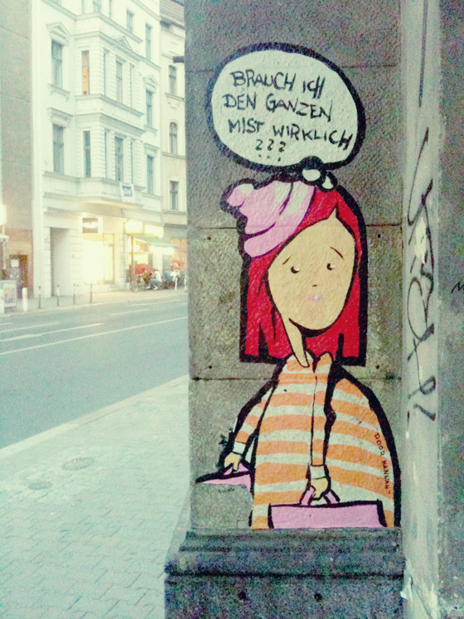
Relationale Algebra
Verbund (join)
Projektion
(mit Duplikat-
Elimination)
Vereinigung
Auswahl (selection)
Differenz:
hier nicht verwendet
⋈
Π
∪
σ
-

Slide 43
Wiederholung: Anfragebearbeitungspläne
SELECT DISTINCT R.z
FROM R, S, T
WHERE R.x = S.x
and S.y=T.y
and T.u = 123
Q(z) = R(z,x), S(x,y),T(y,u), u=123

Slide 44
Wiederholung: Anfragebearbeitungspläne
SELECT DISTINCT R.z
FROM R, S, T
WHERE R.x = S.x
and S.y=T.y
and T.u = 123
Q(z) = R(z,x), S(x,y),T(y,u), u=123
Π_{z}
⋈y
⋈x
σ_{u=123}
R(z,x)
S(x,y)
T(y,u)

Slide 45
Wiederholung: Anfragebearbeitungspläne
SELECT DISTINCT R.z
FROM R, S, T
WHERE R.x = S.x
and S.y=T.y
and T.u = 123
Q(z) = R(z,x), S(x,y),T(y,u), u=123
Π_{z}
Π_{z}
⋈y
⋈x
⋈y
⋈x
σ_{u=123}
σ_{u=123}
R(z,x)
S(x,y)
T(y,u)
R(z,x)
S(x,y)
T(y,u)

Slide 46
Wiederholung: Anfragebearbeitungspläne
SELECT DISTINCT R.z
FROM R, S, T
WHERE R.x = S.x
and S.y=T.y
and T.u = 123
Q(z) = R(z,x), S(x,y),T(y,u), u=123
Π_{z}
Π_{z}
Π_{z}
⋈y
⋈x
⋈x
⋈y
σ_{u=123}
⋈x
σ_{u=123}
⋈y
σ_{u=123}
R(z,x)
S(x,y)
T(y,u)
R(z,x)
S(x,y)
T(y,u)
R(z,x)
S(x,y)
T(y,u)

Slide 47
Wiederholung: Anfragebearbeitungspläne
SELECT DISTINCT R.z
FROM R, S, T
WHERE R.x = S.x
and S.y=T.y
and T.u = 123
Q(z) = R(z,x), S(x,y),T(y,u), u=123
Diese Pläne sind äquivalent (liefern gleiche Ergebnisse)
Der Anfrageoptimierer wählt den Plan mit den geschätzt geringsten Kosten
Π_{z}
Π_{z}
Π_{z}
⋈y
⋈x
⋈x
⋈y
σ_{u=123}
⋈x
σ_{u=123}
⋈y
σ_{u=123}
R(z,x)
S(x,y)
T(y,u)
R(z,x)
S(x,y)
T(y,u)
R(z,x)
S(x,y)
T(y,u)

Slide 48
Extensionale Pläne
Kernidee:
  Modifiziere jeden Operator, sodass Wahrscheinlichkeiten für die Ausgabe berechnet werden
Annahmen notwendig:
  Ereignisse sind
    unabhängig oder
    disjunkt (exklusive)

Slide 49
Extensionale Operatoren
Independent
join
A | B | P
a1 | b1 | p1*q1
a1 | b2 | p1*q2
a2 | b3 | p2*q3
a2 | b4 | p2*q4
a2 | b5 | p2*q5
⋈
i
i für
independent
R(A)
S(A,B)
A | B | P
a1 | b1 | q1
a1 | b2 | q2
a2 | b3 | q3
a2 | b4 | q4
a2 | b5 | q5
A | P
a1 | p1
a2 | p2
a3 | p3

Slide 50
Extensionale Operatoren
Independent
join
Independent
project
A | B | P
a1 | b1 | p1*q1
a1 | b2 | p1*q2
a2 | b3 | p2*q3
a2 | b4 | p2*q4
a2 | b5 | p2*q5
A | P
a1 | 1 - (1-q1)*(1-q2)
a2 | 1 - (1-q3)*(1-q4)*(1-q5)
⋈
i
Π_{A}
i für
independent
i
i für
independent
S(A,B)
R(A)
S(A,B)
A | B | P
a1 | b1 | q1
a1 | b2 | q2
a2 | b3 | q3
a2 | b4 | q4
a2 | b5 | q5
A | B | P
a1 | b1 | q1
a1 | b2 | q2
a2 | b3 | q3
a2 | b4 | q4
a2 | b5 | q5
A | P
a1 | p1
a2 | p2
a3 | p3

Slide 51
Extensionale Operatoren
Independent
join
Selection
Independent
project
A | B | P
a1 | b1 | p1*q1
a1 | b2 | p1*q2
a2 | b3 | p2*q3
a2 | b4 | p2*q4
a2 | b5 | p2*q5
A | P
a1 | 1 - (1-q1)*(1-q2)
a2 | 1 - (1-q3)*(1-q4)*(1-q5)
A | B | P
a2 | b2 | q3
a2 | b3 | q4
a2 | b2 | q5
⋈
i
σ_{A=a2}
i für
independent
Π_{A}
i
i für
independent
S(A,B)
S(A,B)
R(A)
S(A,B)
A | B | P
a1 | b1 | q1
a1 | b2 | q2
a2 | b3 | q3
a2 | b4 | q4
a2 | b5 | q5
A | B | P
a1 | b1 | q1
a1 | b2 | q2
a2 | b3 | q3
a2 | b4 | q4
a2 | b5 | q5
A | B | P
a1 | b1 | q1
a1 | b1 | q2
a2 | b2 | q3
a2 | b3 | q4
a2 | b2 | q5
A | P
a1 | p1
a2 | p2
a3 | p3
Probabilistic Databases - Dan Suciu

Slide 52
Beispiel
SELECT DISTINCT ‘true’
FROM R, S
WHERE R.x = S.x
Q() = R(x), S(x,y)
P(Q) = 1 – [1-p₁*(1-(1-q₁)*(1-q₂))]
*[1- p₂*(1-(1-q₃)*(1-q₄)*(1-q₅))]
S
R
x | y | P
a₁ | b₁ | q₁
a₁ | b₂ | q₂
a₂ | b₃ | q₃
a₂ | b₄ | q₄
a₂ | b₅ | q₅
x | P
a₁ | p₁
a₂ | p₂
a₃ | p₃

Slide 53
SELECT DISTINCT ‘true’
FROM R, S
WHERE R.x = S.x
Q() = R(x), S(x,y)
P(Q) = 1 – [1-p₁*(1-(1-q₁)*(1-q₂))]
*[1- p₂*(1-(1-q₃)*(1-q₄)*(1-q₅))]
1-{1-p₁[1-(1-q₁)(1-q₂)]}* {1-p₂[1-(1-q₃)(1-q₄) (1-q₅)]}
1-(1-p₁q₁)(1-p₁q₂)(1-p₂q₃)(1-p₂q₄)(1-p₂q₅)
Π_{Φ}
Π_{Φ}
p₁ q₁
p₁ q₂
p₂ q₃
p₂ q₄
p₂ q₅
Falsch
Richtig
⋈^{i}
1-(1-q₁)(1-q₂)
1-(1-q₃)(1-q₄) (1-q₅)
⋈^{i}
x | y | P
a₁ | b₁ | q₁
a₁ | b₂ | q₂
a₂ | b₃ | q₃
a₂ | b₄ | q₄
a₂ | b₅ | q₅
Π_{x}
x | P
a₁ | p₁
a₂ | p₂
a₃ | p₃
R(x)
S(x,y)
R(x)
S(x,y)

Slide 54
Sichere Pläne
Sei ein Schema für eine probabilist. DB gegeben
  Relationen tupel-unabhängig oder BUD bei gegebenem Schlüssel
Anfrageoptimierung: Finde kostengünstigen aber sicheren Plan
Gibt es für jede Anfrage einen sicheren Plan?
Definition: Ein Plan heißt sicher, wenn er
die Wahrscheinlichkeiten für die Ausgabe
richtig berechnet

Slide 55
Unsichere Anfragen
R
S
T
X | P
x1 | p1
x2 | p2
X | Y
x1 | y1
x1 | y2
x2 | y2
Y | P
y1 | q1
y2 | q2
1-(1-p1q1)(1-(1-(1-p1)(1-p2))q2)
SELECT DISTINCT ‘yes’
FROM R, S, T
WHERE R.x = S.x and S.y = T.y
Π
Wrong
⋈
p1q1
(1-(1-p1)(1-p2))q2
H₀ :- R(x),S(x,y),T(y)
p1
p1
p2
Π
⋈
T
W Gatterbauer, D Suciu, Oblivious bounds on the probability of Boolean functions, ACM Transactions on Database Systems (TODS) 39 (1), 5, 2013
p1
p2
Der Plan bestimmt eine obere Grenze
R
S

Slide 56
Extensionale Pläne in PostgreSQL
SELECT DISTINCT ‘yes’
FROM R, S, T
WHERE R.x = S.x and S.y = T.y
Diese Anfrage ist unsicher.
Π_{Φ}
i
Der Plan ist unsicher, aber er liefert eine
obere Grenze für den Wahrscheinlichkeitswert,
dass die Anfrage mit ‘yes’ beantwortet wird.
⋈
i
Der Plan generiert untere Grenze,
wenn die Wahrscheinlichkeiten in T
entsprechend angepasst werden
Π_{x}
i
⋈
i
R(x)
W Gatterbauer, D Suciu, Oblivious bounds on the probability of Boolean functions, ACM Transactions on Database Systems (TODS) 39 (1), 5, 2013
S(x,y)
T(y)

Slide 57
Untere Grenzen
S
T
X | Y
x1 | y1
x1 | y2
x2 | y2
Y | P
y1 | q1
y2 | q2
⋈
i
Ohne
Beweis
T'
select T.y, 1-exp((ln(1-T.p))/count(*)) as p
from S,T
where S.y=T.y
group by T.y, T.p
W Gatterbauer, D Suciu, Oblivious bounds on the probability of Boolean functions, ACM Transactions on Database Systems (TODS) 39 (1), 5, 2013

Slide 58
Diskussion
Sichere Anfragen haben einen sicheren Plan und können effektiv berechnet werden
Für unsichere Anfragen kann kein sicherer Plan bestimmt werden, und es kann gezeigt werden,
dass sie nicht effizient berechnet werden können
Jeder extensionale Plan (sicher oder unsicher) kann direkt in SQL ausgedrückt werden – gezeigt am Beispiel von PostgreSQL

Slide 59
SELECT DISTINCT ‘true’
FROM R, S
WHERE R.x = S.x
Q() = R(x), S(x,y)
P(Q) = 1 – [1-p₁*(1-(1-q₁)*(1-q₂))]
*[1- p₂*(1-(1-q₃)*(1-q₄)*(1-q₅))]
1-{1-p₁[1-(1-q₁)(1-q₂)]}* {1-p₂[1-(1-q₃)(1-q₄) (1-q₅)]}
1-(1-p₁q₁)(1-p₁q₂)(1-p₂q₃)(1-p₂q₄)(1-p₂q₅)
Π_{Φ}
Π_{Φ}
p₁ q₁
p₁ q₂
p₂ q₃
p₂ q₄
p₂ q₅
Falsch
Richtig
⋈^{i}
1-(1-q₁)(1-q₂)
1-(1-q₃)(1-q₄) (1-q₅)
⋈^{i}
x | y | P
a₁ | b₁ | q₁
a₁ | b₂ | q₂
a₂ | b₃ | q₃
a₂ | b₄ | q₄
a₂ | b₅ | q₅
Π_{x}
x | P
a₁ | p₁
a₂ | p₂
a₃ | p₃
R(x)
S(x,y)
R(x)
S(x,y)

Slide 60
Warum Variante 1 nicht funktioniert
Boolesche Anfrage:
Join-Tupel vorhanden?
SELECT DISTINCT ‘true’
FROM R, S
WHERE R.x = S.x
Q() = R(x), S(x,y)
P(Q) =
1- {1- } *
p1*[ ]
1-(1-q1)*(1-q2)
{1- }
p2*[ ]
1-(1-q3)*(1-q4)*(1-q5)
Man kann P(Q) in PTIME
bzgl. der Größe der DB D bestimmen
S
x | y | P
a1 | b1 | q1
a1 | b2 | q2
a2 | b3 | q3
a2 | b4 | q4
a2 | b5 | q5
R
x | P
a1 | p1
a2 | p2
a3 | p3

Slide 61
Obergrenzen und Untergrenzen
Sichere vs. unsichere Pläne
Unsichere Pläne berechnen Obergrenze für Wahrscheinlichkeiten der Ergebnistupel
Man kan unsichere Pläne so transformieren, dass (auch) Untergrenzen berechnet werden können
Heute: Anfragepläne in PostgreSQL
Heute: Herleitung von sicheren Plänen (sofern mögl.)
Behauptung:
Für bestimmte Anfragen existieren nur unsichere Pläne

Slide 62
Extensionale Pläne in PostgreSQL
A | B | P
a1 | b1 | p1*q1
a1 | b2 | p1*q2
a2 | b3 | p2*q3
a2 | b4 | p2*q4
a2 | b5 | p2*q5
SELECT R.A, S.B, R.P*S.P
FROM R, S
WHERE R.A=S.A
⋈
i
R(A)
S(A,B)
A | B | P
a1 | b1 | q1
a1 | b2 | q2
a2 | b3 | q3
a2 | b4 | q4
a2 | b5 | q5
A | P
a1 | p1
a2 | p2
a3 | p3
Probabilistic Databases - Dan Suciu

Slide 63
Extensionale Pläne in PostgreSQL
A | B | P
a1 | b1 | p1*q1
a1 | b2 | p1*q2
a2 | b3 | p2*q3
a2 | b4 | p2*q4
a2 | b5 | p2*q5
SELECT R.A, S.B, R.P*S.P
FROM R, S
WHERE R.A=S.A
SELECT S.A, 1.0-prod(1.0 - S.p)
FROM S
GROUP BY S.A
A | P
a1 | 1 - (1-q1)*(1-q2)
a2 | 1 - (1-q3)*(1-q4)*(1-q5)
⋈
i
Π_{A}
i
create or replace
function combine_prod(float, float)
returns float as
'select $1 * $2' language SQL;
create or replace
function final_prod(float)
returns float as
'select $1' language SQL;
drop aggregate if exists prod (float);
create aggregate prod(float)
( sfunc = combine_prod,
stype = float,
finalfunc = final_prod,
initcond = '1.0'
);
S(A,B)
R(A)
S(A,B)
A | B | P
a1 | b1 | q1
a1 | b2 | q2
a2 | b3 | q3
a2 | b4 | q4
a2 | b5 | q5
A | B | P
a1 | b1 | q1
a1 | b2 | q2
a2 | b3 | q3
a2 | b4 | q4
a2 | b5 | q5
A | P
a1 | p1
a2 | p2
a3 | p3
Probabilistic Databases - Dan Suciu

Slide 64
Extensionale Pläne in PostgreSQL
SELECT DISTINCT ‘true’
FROM R, S
WHERE R.x = S.x
Π_{Φ}
i
WITH Temp AS
(SELECT S.x, 1.0-prod(1.0 - S.p) as p
FROM S
GROUP BY S.x)
SELECT ‘true’ as z, 1.0-prod(1.0 – R.P * Temp.P) as p
FROM R, Temp
WHERE R.x = Temp.x
⋈
i
Π_{x}
i
R(x)
S(x,y)
Probabilistic Databases - Dan Suciu

Slide 65
Eingaben für PostgreSQL:
create or replace function combine_prod (float, float) returns float as 'select $1 * $2' language SQL;
create or replace function final_prod (float) returns float as 'select $1' language SQL;
drop aggregate if exists prod (float);
create aggregate prod (float)
( sfunc = combine_prod,
stype = float,
finalfunc = final_prod,
initcond = '1.0'
);
create table R(z char(8), x char(8), p float);
create table S(x char(8), y char(8), p float);
insert into R values('c', 'a1', 0.5);
insert into R values('c', 'a2', 0.5);
insert into R values('c', 'a3', 0.5);
insert into S values('a1', 'b1', 0.5);
insert into S values('a1', 'b2', 0.5);
insert into S values('a2', 'b2', 0.5);
insert into S values('a2', 'b3', 0.5);
insert into S values('a2', 'b4', 0.5);
-- computing the query Q(z) = R(z,x),S(x,y)
-- a safe plan:
with Temp as
(select S.x, 1.0-prod(1.0-p) as p
from S
group by S.x)
select R.z, 1.0-prod(1-R.p*Temp.p)
from R, Temp
where R.x=Temp.x
group by R.z;
-- an unsafe plan; guaranteed to return an upper bound on the probability
select R.z, 1.0-prod(1-R.p*S.p)
from R, S
where R.x=S.x
group by R.z;

Slide 66
Eingaben für PostgreSQL:
-----------------------------------------------------
-- The following approximation plans for unsafe queries are from
-- Gatterbauer, Suciu: Oblivious Bounds on the Probability of Boolean Functions
-- create a third table
create table T(y char(8), p float);
insert into T values('b1', 0.5);
insert into T values('b2', 0.5);
insert into T values('b3', 0.5);
insert into T values('b4', 0.5);
-- computing the query Q(z) = R(z,x),S(x,y),T(y)
-- This query has no safe plans
-- Next two unsafe plans compute upper bounds on the probability:
-- Unsafe plan #1
with Temp as
(select S.x, 1.0-prod(1.0-S.p*T.p) as p
from S,T
where S.y=T.y
group by S.x)
select R.z, 1.0-prod(1-R.p*Temp.p)
from R, Temp
where R.x=Temp.x
group by R.z;
-- Unsafe plan #2
with Temp as
(select R.z,S.y,1.0-prod(1.0-R.p*S.p) as p
from R,S
where R.x=S.x
group by R.z,S.y)
select Temp.z, 1.0-prod(1-Temp.p*T.p)
from Temp, T
where Temp.y=T.y
group by Temp.z;
-- Next two unsafe plans compute lower bounds on the probability:
with newT as
(select T.y, 1-exp((ln(1-T.p))/count(*)) as p
from S,T
where S.y=T.y
group by T.y, T.p),
Temp as
(select S.x, 1.0-prod(1.0-S.p*newT.p) as p
from S,newT
where S.y=newT.y
group by S.x)
select R.z, 1.0-prod(1-R.p*Temp.p)
from R, Temp
where R.x=Temp.x
group by R.z;
with newR as
(select R.z, R.x, 1-exp((ln(1-R.p))/count(*)) as p
from R,S
where R.x=S.x
group by R.z,R.x,R.p),
Temp as
(select newR.z, S.y, 1.0-prod(1.0-newR.p*S.p) as p
from newR, S
where newR.x=S.x
group by newR.z, S.y)
select Temp.z, 1.0-prod(1-Temp.p*T.p)
from Temp, T
where Temp.y=T.y
group by Temp.z;

Slide 67
Einsichten
Man benötigt kein neues probabilistisches DB-System für eine probabilistische Datenbasis, wenn man mit Approximationen leben kann
Deterministische Approximationen (kein Sampling)
Wie gut sind die?
Es interessieren vielleicht gar nicht alle Ergebnisse,
sondern nur die wahrscheinlichen
Wir beleuchten später, wie man durch Sampling
Top-k-Resultate bestimmen kann
(Probability Ranking Principle)

Slide 68
Non-Standard-Datenbanken und Data Mining
Probabilistische Datenbanken
Probabilistisches
Datenmodell
Extensionale
Anfragebeantwortung
Intensionale Evaluation
Anfragetransformationen

Slide 69
Sichere Anfragen: Syntaktische Kriterien
Für beliebige FOL-Anfragen nicht entscheidbar, ob sie sicher sind (und damit in P) oder nicht (in #P).
Betrachte Fragmente
  Konjunktive Anfragen (CQs) ohne Self-Joins Einfaches Kriterium: „Hierarchisch zu sein“ heißt sicher
  Unions von CQs Kriterium: Erfolgreiche Anwendbarkeit von bestimmten Regeln (die direkt zu extensionalen Plänen führen)

Slide 70
Komplexitätsklassen und Dichotomie
#P = Probleme, für die die Anzahl von Lösungen zu einer Instanz durch eine NTM in polynomieller Zeit bestimmt werden kann. (Bsp: #SAT)
P ist in #P enthalten
#P-vollständige Probleme: Schwierigste Probleme in #P
Man vermutet, dass P echt enthalten ist in #P
In diesem Fall sind zwischen P und den #P-vollständigen nachweislich weitere verschachtelte Klassen zu finden
Dichotomietheoreme für Kriterium K: Verschachtelte Klassen werden übersprungen
N. Dalvi, D. Suciu, The dichotomy of probabilistic inference for unions of conjunctive queries, Journal of the ACM (JACM) 59 (6), 30, 2012

Slide 71
Wiederholung: Conjunctive Queries
Atom
Owners of items in either “Office444” or “Hall7”:
Q(z) = ∃x₁∃t₁ (Owner(z,x₁) ∧ Location(x₁,t₁,”Office444”))
Ohne Quantoren:
Q(z) = Owner(z,x₁),Location(x₁,t₁,”Office444”)
Eine CQ hat self-joins wenn Relationen wiederholt vorkommen
Q(z) = R(z,x₁), S(z,x₁,y₁), T(z,x₂), S(z,x₂,y₂)
Q() = R(x,y), R(y,z)
Bsp: CQ ohne self-joins
Q() = R(x), S(x,y)
H₀() = R(x), S(x,y), T(y)
Probabilistic Databases - Dan Suciu

Slide 72
Hierarchische Anfragen
at(x) = Menge von Atomen mit Variable x
Definition Eine Anfrage Q ist hierarchisch falls für alle existentiellen
Variablen x, y gilt:
at(x) ⊇ at(y) oder at(y) ⊇ at(x) oder at(x) ∩ at(y) = ∅
Hierarchisch
Nicht-hierarchisch
Q = R(x,y),S(x,z)
H₀ = R(x), S(x, y), T(y)
x
y
x
z
R
S
T
y
R
S
N. Dalvi, D. Suciu, The dichotomy of probabilistic inference for unions of conjunctive queries, Journal of the ACM (JACM) 59 (6), 30, 2012

Slide 73
Das kleine Dichotomietheorem
Theorem [Dalvi & Suciu 0.4] Für CQs Q ohne self-joins:
Falls Q hierarchisch, dann is Q sicher und man kann man P(Q) in PTIME berechnen
Falls Q nicht hierarchisch, dann ist Q nicht sicher und das Problem P(Q) zu berechnen ist #P-vollständig.
Hierarchisch
Nicht-hierarchisch
Q = R(x,y),S(x,z)
H₀ = R(x), S(x, y), T(y)
x
y
x
z
R
S
T
y
R
S
PTIME
#P
Für beliebige UCQs ist Hierarchiebedingung notwendig,
aber nicht hinreichend
N. Dalvi, D. Suciu, The dichotomy of probabilistic inference for unions of conjunctive queries, Journal of the ACM (JACM) 59 (6), 30, 2012

Slide 74
Wiederholung: Unions of Conjunctive Queries
Atom
Owners of items in either “Office444” or “Hall7”:
Q(z) = ∃x₁∃t₁ (Owner(z,x₁) ∧ Location(x₁,t₁,”Office444”)) ∨
∃x₂∃t₂ (Owner(z,x₂) ∧ Location(x₂,t₂,”Hall7”))
Ohne Quantoren:
Q(z) = Owner(z,x₁),Location(x₁,t₁,”Office444”) ∨ Owner(z,x₂),Location(x₂,t₂,”Hall7”)
Probabilistic Databases - Dan Suciu

Slide 75
Wiederholung: Unions of Conjunctive Queries
Owners of items in either “Office444” or “Hall7”:
Q(z) = ∃x₁∃t₁ (Owner(z,x₁) ∧ Location(x₁,t₁,”Office444”)) ∨
∃x₂∃t₂ (Owner(z,x₂) ∧ Location(x₂,t₂,”Hall7”))
Union of conjunctive queries
Ohne Quantoren:
Q(z) = Owner(z,x₁),Location(x₁,t₁,”Office444”) ∨ Owner(z,x₂),Location(x₂,t₂,”Hall7”)

Slide 76
Wiederholung: Unions of Conjunctive Queries
Owners of items in either “Office444” or “Hall7”:
Q(z) = ∃x₁∃t₁ (Owner(z,x₁) ∧ Location(x₁,t₁,”Office444”)) ∨
∃x₂∃t₂ (Owner(z,x₂) ∧ Location(x₂,t₂,”Hall7”))
Union of conjunctive queries
Ohne Quantoren:
Q(z) = Owner(z,x₁),Location(x₁,t₁,”Office444”) ∨ Owner(z,x₂),Location(x₂,t₂,”Hall7”)
Nach Umformung:
Q(z) = Owner(z,x) ∧∃t [Location(x,t,”Office444”) ∨ Location(x,t,”Hall7”)]

Slide 77
Wiederholung: Unions of Conjunctive Queries
Owners of items in either “Office444” or “Hall7”:
Q(z) = ∃x₁∃t₁ (Owner(z,x₁) ∧ Location(x₁,t₁,”Office444”)) ∨
∃x₂∃t₂ (Owner(z,x₂) ∧ Location(x₂,t₂,”Hall7”))
Union of conjunctive queries
Ohne Quantoren:
Q(z) = Owner(z,x₁),Location(x₁,t₁,”Office444”) ∨ Owner(z,x₂),Location(x₂,t₂,”Hall7”)
Nach Umformung:
Q(z) = Owner(z,x) ∧∃t [Location(x,t,”Office444”) ∨ Location(x,t,”Hall7”)]
Unter Verwendung von:
Distributivgesetz für ∨, ∧
Gesetz für ∃, ∨: (∃x P(x)) ∨ (∃y T(y)) = ∃z (P(z) ∨ T(z))

Slide 78
Vier Regeln, um sichere Anfragen zu erzeugen
"Lifted Inference:”
Vermeide die Betrachtung sämtlicher möglicher Welten
Independent join
Independent project
Independent union
Inclusion/exclusion
Wir beschränken uns auf Boolesche Anfragen.

Slide 79
Regel 1: Independent Join
P(Q1 ∧ Q2) = P(Q1)P(Q2)
Wenn Q1 und Q2 unabhängig sind
(also*) keine gemeinsamen Atome haben)
*) Hinter dem „also“ steckt ein Resultat:
Wir wollen die Umformung nur dann, wenn Q1 und Q2 probabilistisch unabhängig sind bzgl. der W-Verteilung P.
Man kann zeigen, dass das der Fall ist, wenn
Q1 und Q2 keine gemeinsamen Atome enthalten

Slide 80
Regel 1: Independent Join
P(Q1 ∧ Q2) = P(Q1)P(Q2)
Wenn Q1 und Q2 unabhängig sind
(also keine gemeinsamen Atome haben)
Regel 2: Independent Project
P(∃z Q) = 1 – Π_{a ∈Domain} (1– P(Q[a/z])
Wenn z eine “Separatorvariable” in Q
ist, also für Konstanten a,b, Q[a/z]
und Q[b/z] unabhängig sind
Das ist die einzige Regel, die tatsächlich von der DB abhängt (wegen der aktiven Domäne).
Dies führt aber nur zu einer polynomiellen Datenkomplexität für sichere extensionale Pläne

Slide 81
Wiederholung: Hierarchische Anfragen
at(x) = Menge von Atomen mit Variable x
Definition Eine Anfrage Q ist hierarchisch falls für alle existentiellen
Variablen x, y gilt:
at(x) ⊇ at(y) oder at(y) ⊇ at(x) oder at(x) ∩ at(y) = ∅
Hierarchisch
Nicht-hierarchisch
Q = R(x,y),S(x,z)
H₀ = R(x), S(x, y), T(y)
x
y
x
z
R
S
T
y
R
S
N. Dalvi, D. Suciu, The dichotomy of probabilistic inference for unions of conjunctive queries, Journal of the ACM (JACM) 59 (6), 30, 2012

Slide 82
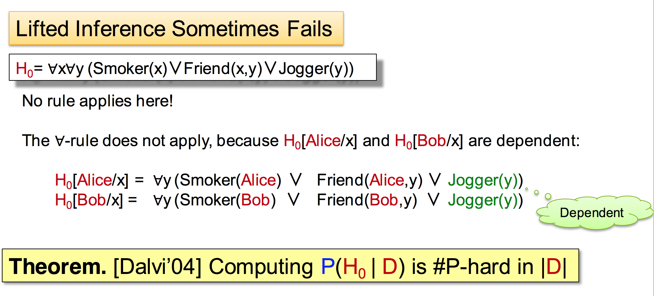
Warum sind nicht-hierarchische Regeln schwierig?
,
,
The ∃ rule
,
,
,
,

Slide 83
Regel 1: Independent Join
P(Q1 ∧ Q2) = P(Q1)P(Q2)
Wenn Q1 und Q2 unabhängig sind
(also (modulo Unifikation)
keine gemeinsamen Atome haben)
Regel 2: Independent Project
P(∃z Q) = 1 – Π_{a ∈Domain} (1– P(Q[a/z])
Wenn z eine “Separatorvariable” in Q
ist, also für Konstanten a,b, Q[a/z]
und Q[b/z] unabhängig sind
Regel 3: Independent Union
P(Q1 ∨ Q2) =1 – (1 – P(Q1))(1 – P(Q2))
Wenn Q1 und Q2 unabhängig sind
(also keine gemeinsamen Atome haben)

Slide 84
Beispiel
Q_{U} = R(x₁),S(x₁,y₁) ∨ T(x₂),S(x₂,y₂)
=∃x₁∃y₁R(x₁)∧S(x₁,y₁) ∨ ∃x₂∃y₂T(x₂)∧S(x₂,y₂)

Slide 85
Beispiel
Q_{U} = R(x₁),S(x₁,y₁) ∨ T(x₂),S(x₂,y₂)
=∃x₁∃y₁R(x₁)∧S(x₁,y₁) ∨ ∃x₂∃y₂T(x₂)∧S(x₂,y₂)
Q_{U} = ∃z [R(z)∧S(z,y₁) ∨ T(z)∧S(z,y₂)]
Kommutiere ∃ mit ∨

Slide 86
Beispiel
Q_{U} = R(x₁),S(x₁,y₁) ∨ T(x₂),S(x₂,y₂)
=∃x₁∃y₁R(x₁)∧S(x₁,y₁) ∨ ∃x₂∃y₂T(x₂)∧S(x₂,y₂)
Q_{U} = ∃z [R(z)∧S(z,y₁) ∨ T(z)∧S(z,y₂)]
Kommutiere ∃ mit ∨
P(Q_{U}) = 1 – Π_{a ∈Domain} (1– P[R(a)∧S(a,y₁)∨T(a)∧S(a,y₂))]
Independent project: Für a≠b, sind
Q_{U}[a/z] und Q_{U}[b/z] unabhängig
weil die Atome R(a),S(a,y₁),T(a),S(a,y₂)
disjunkt sind von R(b),S(b,y₁),T(b),S(b,y₂)

Slide 87
Beispiel
Q_{U} = R(x₁),S(x₁,y₁) ∨ T(x₂),S(x₂,y₂)
=∃x₁∃y₁R(x₁)∧S(x₁,y₁) ∨ ∃x₂∃y₂T(x₂)∧S(x₂,y₂)
Q_{U} = ∃z [R(z)∧S(z,y₁) ∨ T(z)∧S(z,y₂)]
Kommutiere∃ mit ∨
P(Q_{U}) = 1 – Π_{a ∈Domain} (1– P[R(a)∧S(a,y₁)∨T(a)∧S(a,y₂))]
Independent project: Für a≠b, sind
Q_{U}[a/z] und Q_{U}[b/z] unabhängig
weil die Atome R(a),S(a,y₁),T(a),S(a,y₂)
disjunkt sind von R(b),S(b,y₁),T(b),S(b,y₂)
P(Q_{U}) = 1 – Π_{a ∈Domain} (1– P[(R(a)∨T(a)) ∧ ∃y. S(a,y)])
Distribution ∧ über ∨ und ∃

Slide 88
Beispiel
Q_{U} = R(x₁),S(x₁,y₁) ∨ T(x₂),S(x₂,y₂)
=∃x₁∃y₁R(x₁)∧S(x₁,y₁) ∨ ∃x₂∃y₂T(x₂)∧S(x₂,y₂)
Q_{U} = ∃z [R(z)∧S(z,y₁) ∨ T(z)∧S(z,y₂)]
Kommutiere∃ mit ∨
P(Q_{U}) = 1 – Π_{a ∈Domain} (1– P[R(a)∧S(a,y₁)∨T(a)∧S(a,y₂))]
Independent project: Für a≠b, sind
Q_{U}[a/z] und Q_{U}[b/z] unabhängig
weil die Atome R(a),S(a,y₁),T(a),S(a,y₂)
disjunkt sind von R(b),S(b,y₁),T(b),S(b,y₂)
P(Q_{U}) = 1 – Π_{a ∈Domain} (1– P[(R(a)∨T(a)) ∧ ∃y. S(a,y)])
Distribution ∧ über ∨ und ∃
P(Q_{U}) = 1 – Π_{a ∈Domain} (1– P[R(a)∨T(a)] P[∃y. S(a,y)])
Independent join

Slide 89
Beispiel
Q_{U} = R(x₁),S(x₁,y₁) ∨ T(x₂),S(x₂,y₂)
=∃x₁∃y₁R(x₁)∧S(x₁,y₁) ∨ ∃x₂∃y₂T(x₂)∧S(x₂,y₂)
Q_{U} = ∃z [R(z)∧S(z,y₁) ∨ T(z)∧S(z,y₂)]
Kommutiere∃ mit ∨
P(Q_{U}) = 1 – Π_{a ∈Domain} (1– P[R(a)∧S(a,y₁)∨T(a)∧S(a,y₂))]
Independent project: Für a≠b, sind
Q_{U}[a/z] und Q_{U}[b/z] unabhängig
weil die Atome R(a),S(a,y₁),T(a),S(a,y₂)
disjunkt sind von R(b),S(b,y₁),T(b),S(b,y₂)
P(Q_{U}) = 1 – Π_{a ∈Domain} (1– P[(R(a)∨T(a)) ∧ ∃y. S(a,y)])
Distribution ∧ über ∨ und ∃
P(Q_{U}) = 1 – Π_{a ∈Domain} (1– P[R(a)∨T(a)] P[∃y. S(a,y)])
Independent join
P(Q_{U}) = 1 – Π_{a ∈Domain} (1– (1-(1-P[R(a)])(1-P[T(a)])) (1-Π_{b ∈Domain} (1– P[S(a,b)])))

Slide 90
Regel 4: Inclusion-Exclusion
Probabilistic Databases - Dan Suciu
P(Q1 ∧ Q2 ∧ Q3) = P(Q1) + P(Q2) + P(Q3)
- P(Q1 ∨ Q2) – P(Q1 ∨ Q3) – P(Q2 ∨ Q3)
+ P(Q1 ∨ Q2 ∨ Q3)
Q1
1
2
Q2
1
2
3
2
NB: Dieses ist dual zur häufiger verwendeten Formel:
P(Q1 ∨ Q2 ∨ Q3) = P(Q1) + P(Q2) + P(Q3)
- P(Q1 ∧ Q2) – P(Q1 ∧ Q3) – P(Q2 ∧ Q3)
+ P(Q1 ∧ Q2 ∧ Q3)
1
Q3

Slide 91
Regel 4: Inclusion-Exclusion
Probabilistic Databases - Dan Suciu
P(Q1 ∧ Q2 ∧ Q3) = P(Q1) + P(Q2) + P(Q3)
- P(Q1 ∨ Q2) – P(Q1 ∨ Q3) – P(Q2 ∨ Q3)
+ P(Q1 ∨ Q2 ∨ Q3)
Q1
1
2
Q2
1
2
3
2
NB: Dieses ist dual zur häufiger verwendeten Formel:
P(Q1 ∨ Q2 ∨ Q3) = P(Q1) + P(Q2) + P(Q3)
- P(Q1 ∧ Q2) – P(Q1 ∧ Q3) – P(Q2 ∧ Q3)
+ P(Q1 ∧ Q2 ∧ Q3)
1
Q3

Slide 92
Regel 4: Inclusion-Exclusion
Probabilistic Databases - Dan Suciu
P(Q1 ∧ Q2 ∧ Q3) = P(Q1) + P(Q2) + P(Q3)
- P(Q1 ∨ Q2) – P(Q1 ∨ Q3) – P(Q2 ∨ Q3)
+ P(Q1 ∨ Q2 ∨ Q3)
Q1
0
1
Q2
0
1
2
1
NB: Dieses ist dual zur häufiger verwendeten Formel:
P(Q1 ∨ Q2 ∨ Q3) = P(Q1) + P(Q2) + P(Q3)
- P(Q1 ∧ Q2) – P(Q1 ∧ Q3) – P(Q2 ∧ Q3)
+ P(Q1 ∧ Q2 ∧ Q3)
1
Q3

Slide 93
Regel 4: Inclusion-Exclusion
Probabilistic Databases - Dan Suciu
P(Q1 ∧ Q2 ∧ Q3) = P(Q1) + P(Q2) + P(Q3)
- P(Q1 ∨ Q2) – P(Q1 ∨ Q3) – P(Q2 ∨ Q3)
+ P(Q1 ∨ Q2 ∨ Q3)
Q1
-1
0
Q2
0
0
1
0
NB: Dieses ist dual zur häufiger verwendeten Formel:
P(Q1 ∨ Q2 ∨ Q3) = P(Q1) + P(Q2) + P(Q3)
- P(Q1 ∧ Q2) – P(Q1 ∧ Q3) – P(Q2 ∧ Q3)
+ P(Q1 ∧ Q2 ∧ Q3)
0
Q3

Slide 94
Regel 4: Inclusion-Exclusion
Probabilistic Databases - Dan Suciu
P(Q1 ∧ Q2 ∧ Q3) = P(Q1) + P(Q2) + P(Q3)
- P(Q1 ∨ Q2) – P(Q1 ∨ Q3) – P(Q2 ∨ Q3)
+ P(Q1 ∨ Q2 ∨ Q3)
Q1
-1
-1
Q2
-1
-1
0
-1
NB: Dieses ist dual zur häufiger verwendeten Formel:
P(Q1 ∨ Q2 ∨ Q3) = P(Q1) + P(Q2) + P(Q3)
- P(Q1 ∧ Q2) – P(Q1 ∧ Q3) – P(Q2 ∧ Q3)
+ P(Q1 ∧ Q2 ∧ Q3)
-1
Q3

Slide 95
Beispiel
Q_{J} = R(x₁),S(x₁,y₁), T(x₂),S(x₂,y₂)
= [∃x₁∃y₁R(x₁)∧S(x₁,y₁)] ∧ [∃x₂∃y₂T(x₂)∧S(x₂,y₂)]

Slide 96
Beispiel
Q_{J} = R(x₁),S(x₁,y₁), T(x₂),S(x₂,y₂)
= [∃x₁∃y₁R(x₁)∧S(x₁,y₁)] ∧ [∃x₂∃y₂T(x₂)∧S(x₂,y₂)]
Q_{J} = Q₁ ∧ Q₂
wobei
Q₁ = R(x₁),S(x₁,y₁)
Q₂ = T(x₂),S(x₂,y₂)

Slide 97
Beispiel
Q_{J} = R(x₁),S(x₁,y₁), T(x₂),S(x₂,y₂)
= [∃x₁∃y₁R(x₁)∧S(x₁,y₁)] ∧ [∃x₂∃y₂T(x₂)∧S(x₂,y₂)]
Q_{J} = Q₁ ∧ Q₂
wobei
Q₁ = R(x₁),S(x₁,y₁)
Q₂ = T(x₂),S(x₂,y₂)
P(Q_{J}) = P(Q₁) + P(Q₂) - P(Q₁ ∨ Q₂)
Q₁ = eine hierarchische CQ ohne Self-Joins
Q₂ = dito
Q₁ ∨ Q₂ = Q_{U}, siehe vorige Folien

Slide 98
Sichere Anfragen formal
Definition Anfrage Q ist bzgl. Regelmenge R sicher gdw
man die Regeln in R erfolgreich anwenden kann, d.h.,
in jeder Verzweigung nach endlich vielen Schritten nur noch für
atomare Anfragen (Abfrage in Tabelle) Wahrscheinlichkeit P
zu berechnen ist
Insbesondere: Termination erforderlich
Die Regeln lassen sich 1-zu-1 in algebraische Transformationsregeln übersetzen (extensionale Pläne)
  Konjunktionsregel -> Regel für independent join etc.
D.h.: Falls erfolgreiche Anwendung der Regeln, dann sicherer Plan konstruierbar
Aber: Müssen Inclusion-/Exclusion generalisieren (Möbius-Formel) und 2 weitere hinzunehmen

Slide 99
Das große Dichotomietheorem
Theorem [Dalvi &Suciu, JACM’2012] Für UCQs Q:
Falls die 4 + 2 Regeln erfolgreich anwendbar auf Q, dann ist Q sicher und man kann man P(Q) in PTIME berechnen
Falls die 4 + 2 Regeln nicht erfolgreich anwendbar auf Q, dann ist Q nicht sicher und das Problem P(Q) zu berechnen ist #P-vollständig.
H0 ist eine CQ
Hi (i > 0) sind UCQs

Slide 100
Einsicht 3
Vereinigung (union) ist nötig, um Self-Joins zu behandeln!
(Inclusion/Exclusion-Regel führt zu Union)
Daher:
Conjunctive Queries = Keine “natürliche” Klasse von Anfragen an probabilistische DBs
Unions of Conjunctive Queries = die “natürliche” Klasse von Anfragen

Slide 101
Zusammenfassung
Falls Anfrageformel mit Regeln transformiert werden kann, dann ist das Ergebnis sicher (→ Lifted Inference)
Für Vollständigkeit (alle sicheren Pläne inkl. untere Grenzen werden erzeugt) muss Inclusion/Exclusion durch Möbius-Regel ersetzt werden und zwei weitere Regel aufgenommen werden
Aber: Nicht alle Anfragen lassen sich mit den Regeln behandeln (→ nicht immer gibt es einen sicheren Plan)
  Für bestimmte Anfragen müssen potentiell die Welten betrachtet werden (→ Grounded Inference)
L. Antova, T. Jansen, C. Koch, and D. Olteanu. Fast and Simple Relational Processing of Uncertain Data, Proc. 24th International Conference on Data Engineering, ICDE 2008, 983-992, 2008

Slide 102
Sichere Anfrage mit unsicherer Unteranfrage H₁
Q_{V} = R(x₁),S(x₁,y₁) ∨ S(x₂,y₂),T(y₂) ∨ R(x₃),T(y₃)

Slide 103
Sichere Anfrage mit unsicherer Unteranfrage H₁
= H₁ (unsicher!)
getrennte Anfrage
Q_{V} = R(x₁),S(x₁,y₁) ∨ S(x₂,y₂),T(y₂) ∨ R(x₃),T(y₃)

Slide 104
Sichere Anfrage mit unsicherer Unteranfrage H₁
= H₁ (unsicher!)
getrennte Anfrage
DNF
Q_{V} = R(x₁),S(x₁,y₁) ∨ S(x₂,y₂),T(y₂) ∨ R(x₃),T(y₃)
(Richtung) KNF
Q_{V} =[S(x₂,y₂),T(y₂)∨ R(x₃)] ∧ [R(x₁),S(x₁,y₁)∨T(y₃)]

Slide 105
Sichere Anfrage mit unsicherer Unteranfrage H₁
= H₁ (unsicher!)
getrennte Anfrage
DNF
Q_{V} = R(x₁),S(x₁,y₁) ∨ S(x₂,y₂),T(y₂) ∨ R(x₃),T(y₃)
(Richtung) KNF
Q_{V} =[S(x₂,y₂),T(y₂)∨ R(x₃)] ∧ [R(x₁),S(x₁,y₁)∨T(y₃)]
Inclusion/exclusion:
PTIME !
P(Q_{V}) = P(q₁∧q₂)= P(q₁) + P(q₂)-P(q₁∨q₂)
= R(x₃) ∨ T(y₃)

Slide 106
Inclusion/Exclusion ist nicht ausreichend
Q_{W} = [R(x₀),S₁(x₀,y₀) ∨ S₂(x₂,y₂),S₃(x₂,y₂)] ∧ /* Q1 */
[R(x₀),S₁(x₀,y₀) ∨ S₃(x₃,y₃),T(y₃)] ∧ /* Q2 */
[S₁(x₁,y₁),S₂(x₁,y₁) ∨ S₃(x₃,y₃),T(y₃)] /* Q3 */

Slide 107
Inclusion/Exclusion ist nicht ausreichend
Q_{W} = [R(x₀),S₁(x₀,y₀) ∨ S₂(x₂,y₂),S₃(x₂,y₂)] ∧ /* Q1 */
[R(x₀),S₁(x₀,y₀) ∨ S₃(x₃,y₃),T(y₃)] ∧ /* Q2 */
[S₁(x₁,y₁),S₂(x₁,y₁) ∨ S₃(x₃,y₃),T(y₃)] /* Q3 */
P(Q_{W}) = P(Q₁) + P(Q₂) + P(Q₃) +
- P(Q₁ ∨ Q₂) - P(Q₂ ∨ Q₃) – P(Q₁ ∨ Q₃)
+ P(Q₁ ∨ Q₂ ∨ Q₃)
= H₃ (hard !)
Auch = H₃

Slide 108
Inclusion/Exclusion ist nicht ausreichend
Q_{W} = [R(x₀),S₁(x₀,y₀) ∨ S₂(x₂,y₂),S₃(x₂,y₂)] ∧ /* Q1 */
[R(x₀),S₁(x₀,y₀) ∨ S₃(x₃,y₃),T(y₃)] ∧ /* Q2 */
[S₁(x₁,y₁),S₂(x₁,y₁) ∨ S₃(x₃,y₃),T(y₃)] /* Q3 */
PTIME
P(Q_{W}) = P(Q₁) + P(Q₂) + P(Q₃) +
- P(Q₁ ∨ Q₂) - P(Q₂ ∨ Q₃) – P(Q₁ ∨ Q₃)
+ P(Q₁ ∨ Q₂ ∨ Q₃)
= H₃ (hard !)
Auch = H₃
#P-hart

Slide 109
Inclusion/Exclusion ist nicht ausreichend
Q_{W} = [R(x₀),S₁(x₀,y₀) ∨ S₂(x₂,y₂),S₃(x₂,y₂)] ∧ /* Q1 */
[R(x₀),S₁(x₀,y₀) ∨ S₃(x₃,y₃),T(y₃)] ∧ /* Q2 */
[S₁(x₁,y₁),S₂(x₁,y₁) ∨ S₃(x₃,y₃),T(y₃)] /* Q3 */
PTIME
P(Q_{W}) = P(Q₁) + P(Q₂) + P(Q₃) +
- P(Q₁ ∨ Q₂) - P(Q₂ ∨ Q₃) – P(Q₁ ∨ Q₃)
+ P(Q₁ ∨ Q₂ ∨ Q₃)
PTIME
= H₃ (hard !)
Auch = H₃
#P-hart

Slide 110
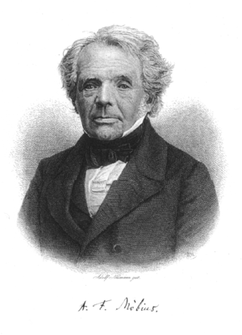

August Ferdinand Möbius 1790-1868
Möbiusband
Möbiusfunktion μ in Zahlentheorie
Verallgemeinert auf Verbänder
[Stanley’97,Rota’09]
Lässt sich auch auf Anfragen anwenden!

Slide 111
Der KNF-Verband
Formale Definition im Buch
Definition. KNF-Verband von Q = Q1 ∧ Q2 ∧ …:

Slide 112
Der KNF-Verband
Definition. KNF-Verband von Q = Q1 ∧ Q2 ∧ …:
Beispiel
Q_{W} = [R(x₀),S₁(x₀,y₀) ∨ S₂(x₂,y₂),S₃(x₂,y₂)] ∧ /* Q1 */
[R(x₀),S₁(x₀,y₀) ∨ S₃(x₃,y₃),T(y₃)] ∧ /* Q2 */
[S₁(x₁,y₁),S₂(x₁,y₁) ∨ S₃(x₃,y₃),T(y₃)] /* Q3 */

Slide 113
Der KNF-Verband
Definition. KNF-Verband von Q = Q1 ∧ Q2 ∧ …:
Beispiel
Q_{W} = [R(x₀),S₁(x₀,y₀) ∨ S₂(x₂,y₂),S₃(x₂,y₂)] ∧ /* Q1 */
[R(x₀),S₁(x₀,y₀) ∨ S₃(x₃,y₃),T(y₃)] ∧ /* Q2 */
[S₁(x₁,y₁),S₂(x₁,y₁) ∨ S₃(x₃,y₃),T(y₃)] /* Q3 */
^ =max(L)
^
Q₁
Q₂
Q₃
Q₁∨Q₂
Q₂∨Q₃
Q₁∨ Q₂∨ Q₃ (= Q₁∨ Q₃)

Slide 114
Der KNF-Verband
Definition. KNF-Verband von Q = Q1 ∧ Q2 ∧ …:
Beispiel
Q_{W} = [R(x₀),S₁(x₀,y₀) ∨ S₂(x₂,y₂),S₃(x₂,y₂)] ∧ /* Q1 */
[R(x₀),S₁(x₀,y₀) ∨ S₃(x₃,y₃),T(y₃)] ∧ /* Q2 */
[S₁(x₁,y₁),S₂(x₁,y₁) ∨ S₃(x₃,y₃),T(y₃)] /* Q3 */
^ =max(L)
^
^
Q₁
Q₂
Q₃
Q₁∨Q₂
Q₂∨Q₃
Knoten• in PTIME,
Knoten • #P-hart.
Q₁∨ Q₂∨ Q₃ (= Q₁∨ Q₃)

Slide 115
Die Möbius-Funktion
_{<, ≤ für Verbandsordnung}
Def. Die Möbius-Funktion:
μ( ^ , ^ ) = 1
μ( u, ^ ) = - Σ_{u < v ≤ ^} μ( v, ^ )
Möbius-Inversionsformel:
P(Q) = - Σ _{Qi < ^} μ(Qi, ^ ) P(Qi)
^
Qi sind nun die Elemente im Verband
Unsichere Teilanfragenanfragen Qu werden eventuell
aufgrund von μ( Qu, ^ ) = 0 rausgeschmissen

Slide 116
Die Möbius-Funktion
Def. Die Möbius-Funktion:
μ( ^ , ^ ) = 1
μ( u, ^ ) = - Σ_{u < v ≤ ^} μ( v, ^ )
Möbius-Inversionsformel:
P(Q) = - Σ _{Qi < ^} μ(Qi, ^ ) P(Qi)
1
^

Slide 117
Die Möbius-Funktion
Def. Die Möbius-Funktion:
μ( ^ , ^ ) = 1
μ( u, ^ ) = - Σ_{u < v ≤ ^} μ( v, ^ )
Möbius-Inversionsformel:
P(Q) = - Σ _{Qi < ^} μ(Qi, ^ ) P(Qi)
1
^
-1
-1
-1

Slide 118
Die Möbius-Funktion
Def. Die Möbius-Funktion:
μ( ^ , ^ ) = 1
μ( u, ^ ) = - Σ_{u < v ≤ ^} μ( v, ^ )
Möbius-Inversionsformel:
P(Q) = - Σ _{Qi < ^} μ(Qi, ^ ) P(Qi)
1
^
-1
-1
-1
1
1

Slide 119
Die Möbius-Funktion
Def. Die Möbius-Funktion:
μ( ^ , ^ ) = 1
μ( u, ^ ) = - Σ_{u < v ≤ ^} μ( v, ^ )
Möbius-Inversionsformel:
P(Q) = - Σ _{Qi < ^} μ(Qi, ^ ) P(Qi)
1
^
-1
-1
-1
1
1
0

Slide 120
Die Möbius-Funktion
1
^
Def. Die Möbius-Funktion:
μ( ^ , ^ ) = 1
μ( u, ^ ) = - Σ_{u < v ≤ ^} μ( v, ^ )
-1
-1
-1
Möbius-Inversionsformel:
P(Q) = - Σ _{Qi < ^} μ(Qi, ^ ) P(Qi)
1
^
-1
-1
-1
1
1
0

Slide 121
Die Möbius-Funktion
1
^
Def. Die Möbius-Funktion:
μ( ^ , ^ ) = 1
μ( u, ^ ) = - Σ_{u < v ≤ ^} μ( v, ^ )
-1
-1
-1
2
Möbius-Inversionsformel:
P(Q) = - Σ _{Qi < ^} μ(Qi, ^ ) P(Qi)
1
^
-1
-1
-1
1
1
0

Slide 122
Die Möbius-Funktion
1
^
Def. Die Möbius-Funktion:
μ( ^ , ^ ) = 1
μ( u, ^ ) = - Σ_{u < v ≤ ^} μ( v, ^ )
-1
-1
-1
2
Möbius-Inversionsformel:
P(Q) = - Σ _{Qi < ^} μ(Qi, ^ ) P(Qi)
1
^
-1
-1
-1
Neue Regel
Inclusion/Exclusion
→ Möbius-Inversionsformel
1
1
0

Slide 123
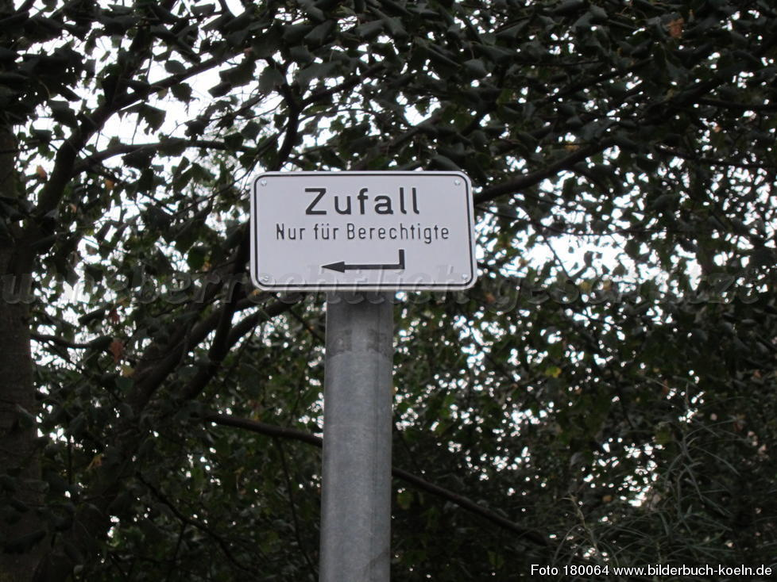
Non-Standard-Datenbanken
W={
Object | Time | Loc
Laptop77 | 9:07 | Rm444
Book302 | 9:18 | Office
Object | Time | Loc
Laptop77 | 9:07 | Rm444
Book302 | 9:18 | Rm444
}
Object | Time | Loc
Laptop77 | 9:07 | Rm444
Book302 | 9:18 | Lift
Object | Time | Loc
Laptop77 | 9:07 | Hall
Book302 | 9:18 | Office
Object | Time | Loc
Laptop77 | 9:07 | Hall
Book302 | 9:18 | Rm444
Object | Time | Loc
Laptop77 | 9:07 | Hall
Book302 | 9:18 | Lift
p₁p₃
Object | Time | Loc
Laptop77 | 9:07 | Rm444
p₁p₄
Object | Time | Loc
Laptop77 | 9:07 | Hall
Object | Time | Loc
Book302 | 9:18 | Office
Object | Time | Loc
Book302 | 9:18 | Rm444
p₁(1- p₃-p₄-p₅)
Object | Time | Loc
Book302 | 9:18 | Lift
Object | Time | Loc

Slide 124
Non-Standard-Datenbanken und Data Mining
Probabilistische Datenbanken
Probabilistisches
Datenmodell
Extensionale
Anfragebeantwortung
Intensionale Evaluation
Anfragetransformationen

Slide 125
Zusammenfassung
Falls Anfrageformel mit Regeln transformiert werden kann, dann ist das Ergebnis sicher (→ Lifted Inference)
Aber: Nicht alle Anfragen lassen sich mit den Regeln behandeln (→ nicht immer gibt es einen sicheren Plan)
  Für bestimmte Anfragen müssen potentiell die Welten betrachtet werden (→ Grounded Inference)
L. Antova, T. Jansen, C. Koch, and D. Olteanu. Fast and Simple Relational Processing of Uncertain Data, Proc. 24th International Conference on Data Engineering, ICDE 2008, 983-992, 2008

Slide 126
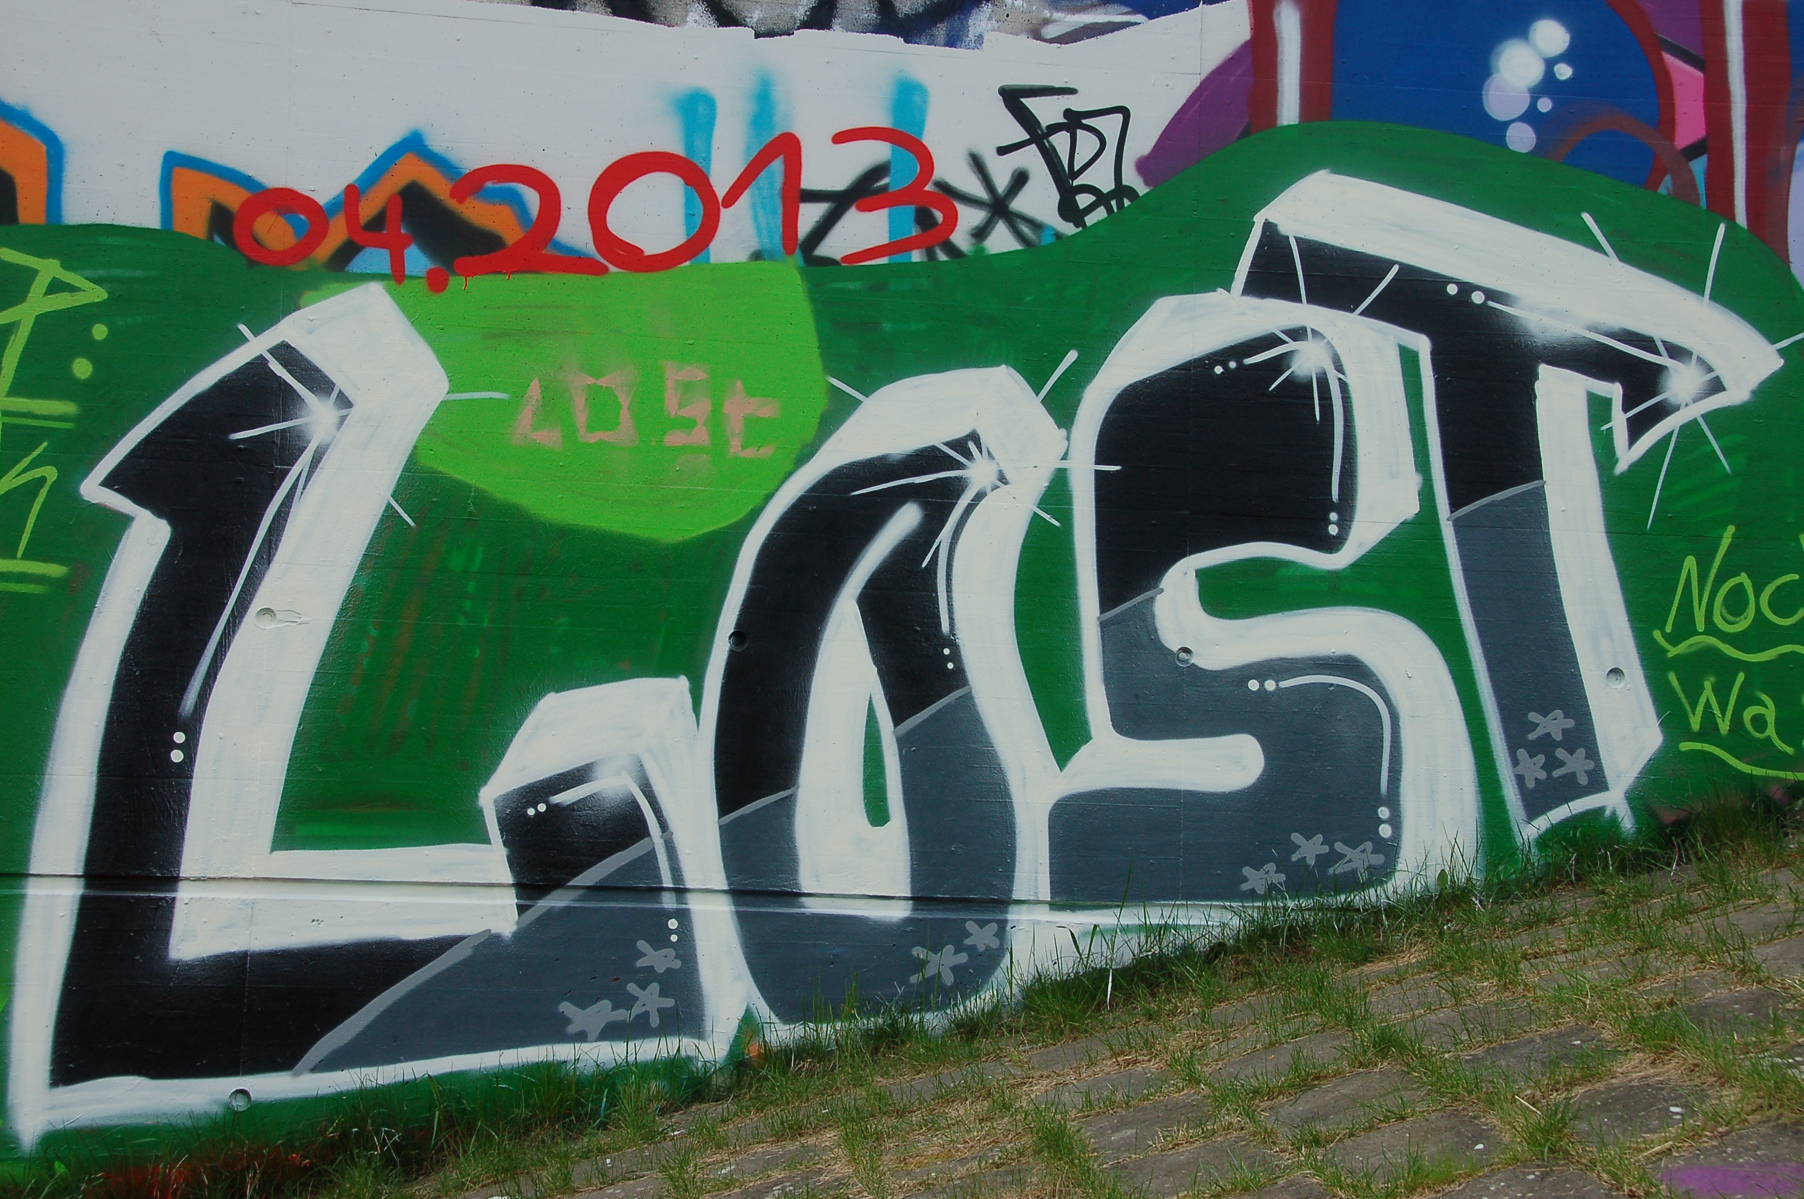
?

Slide 127
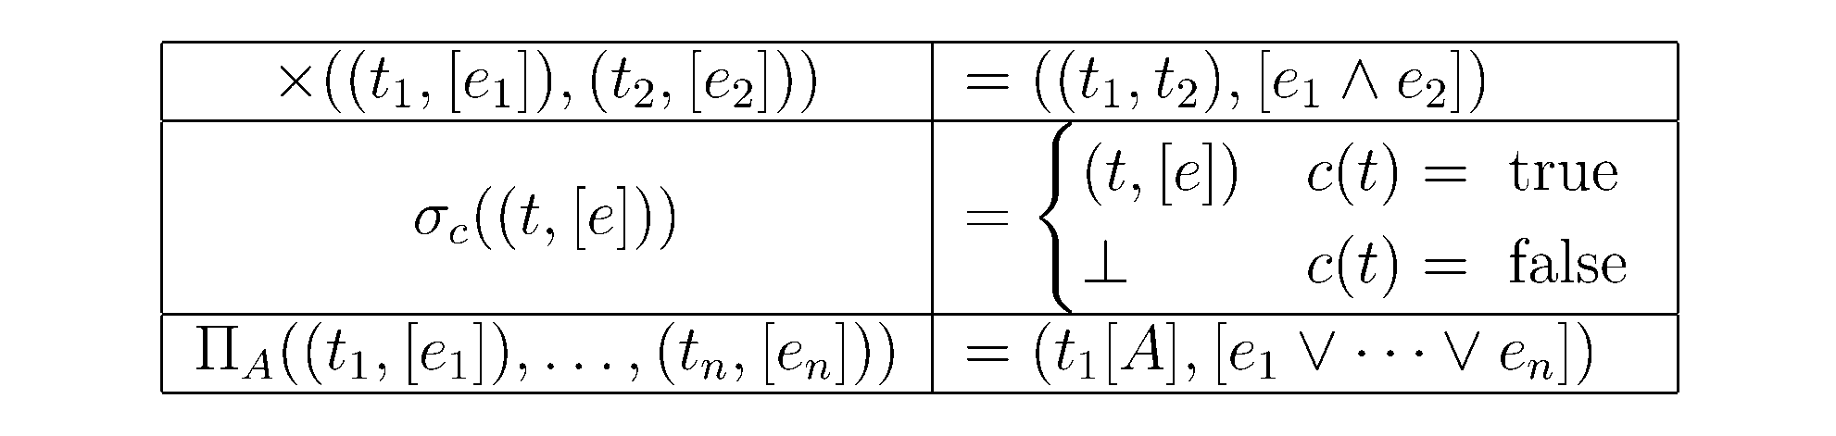
Anfragebeantwortung mit Herkunftsformel
Intensionale Anfrage-beantwortung [FR97]
Assoziiere mit jedem
Tupel ein Ereignis
Wahrscheinlichkeit, dass Ereignis eintritt / erfüllt ist = Anfragewert
Object | Time | Loc | P
Laptop77 | 9:07 | Rm444 | p₁
Laptop77 | 9:07 | Hall | p₂
Book302 | 9:18 | Office | p₃
Book302 | 9:18 | Rm444 | p₄
Book302 | 9:18 | Lift | p₅
e₁
e₂
e₃
e₄
e₅
Anfrageverarbeitung
generiert Ereignisausdruck
Join
Selektion
Projektion
Projektion sorgt für DNF
N. Fuhr; T. Rölleke, A Probabilistic Relational Algebra for the Integration of Information Retrieval and Database Systems. ACM Transactions on Information Systems 14(1), 1997.
Notes:
Point: DNF Sampling is the key corresponds to each output. SHOW A TABLE + Intensional events

Slide 128
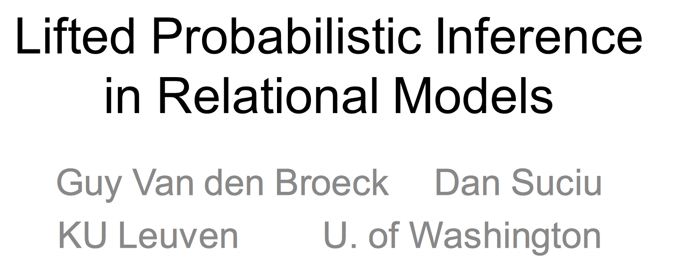
Neuere Forschung
Anwendung von Techniken des
Weighted Model Counting
zur Lösung von #SAT-Problemen
Umwandlung von Wahrscheinlichkeiten in Gewichten
Folgende Präsentation sind angelehnt an ein Tutorial:

Slide 129
SAT und #SAT
Gegeben eine KNF-Formel
SAT: Finde erfüllende Belegung
  NP-vollständig: SAT, graph coloring, Hamiltonian cycle, …
#SAT: Zähle erfüllende Belegungen
  #P-vollständig: #SAT, …
Beispiel: F = (x ∨ y) ∧ (y ∨ ¬z)
  5 erfüllende Belegungen
  (0,1,0), (0,1,1), (1,1,0), (1,1,1), (1, 0, 0)

Slide 130
Wiederholung: DPLL(KNF-Formel)
DPLL(F)
if F is empty then return 1
if F contains an empty clause then return 0
else choose a variable x to branch
return DPLL(F|x=1) ∨ DPLL(F|x=0)
#DPLL(F) // computes expected satisfying probability of F
if F is empty then return 1
if F contains an empty clause then return 0
else choose a variable x to branch
return 0.5 * #DPLL(F|x=1) + 0.5 * #DPLL(F|x=0)
Davis, Martin; Putnam, Hilary. "A Computing Procedure for Quantification Theory". Journal of the ACM. 7 (3): 201–215. 1960.
Davis, Martin; Logemann, George; Loveland, Donald. "A Machine Program for Theorem Proving". Communications of the ACM. 5 (7): 394–397. 1962.

Slide 131
DPLL: Beispiel
Model Counting of Query Expressions: Limitations of Propositional Methods, Paul Beame, Jerry Li, Sudeepa Roy, Dan Suciu, University of Washington and MIT
⁵/₈
F: (x∨y) ∧ (x∨¬u∨w) ∧ (¬x∨¬u∨w∨z)
x
1
0
¬u∨w∨z
y∧(¬u∨w)
⁷/₈
³/₈
z
y
1
0
1
0
¬u∨w
¬u∨w
1
¾
¾
0
1
u
u
0
1
0
1
0
w
1
1
½
w
½
w
1
w
1
1
0
1
0
1
0
1
0
1
0
1
0
131

Slide 132
Caching
Model Counting of Query Expressions: Limitations of Propositional Methods, Paul Beame, Jerry Li, Sudeepa Roy, Dan Suciu, University of Washington and MIT
F: (x∨y) ∧ (x∨¬u∨w) ∧ (¬x∨¬u∨w∨z)
x
1
0
¬u∨w∨z
y∧(¬u∨w)
z
y
1
0
1
0
¬u∨w
¬u∨w
1
u
u
0
1
0
1
0
w
w
w
1
w
1
1
0
1
0
1
0
1
0

Slide 133
Weighted Model Counting (WMC)
Jedes Literal hat Gewicht ∈ [0,Max]
  Gewicht eines Modells = Produkt der Literalgewichte
  Gewicht einer Formel = Summe der Gewichte der Modelle
Basic Weighted Model Counting (BWMC)
BWMC(F)
if F is empty then return 1
if F contains an empty clause then return 0
else choose a variable x to branch
return (BWMC(F|x=1) * weight (x) +
BWMC(F|x=0) * weight (¬x))

Slide 134
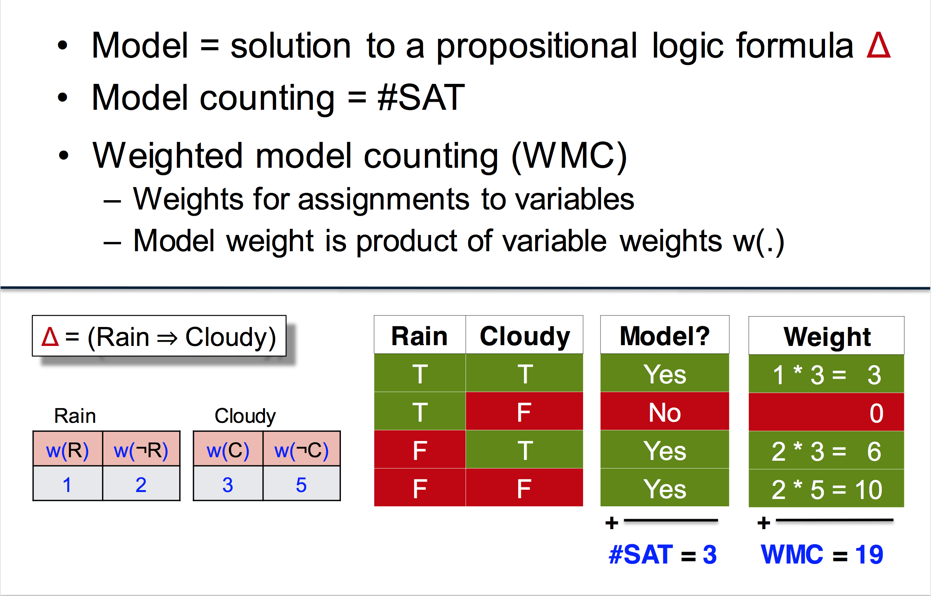
Weighted Model Counting
Modell = Erfüllende Belegung einer
aussagenlogischen Formel 𝛥
Zählen der Modelle: #SAT
Weighted Model Counting (WMC)
  Gewichte für Variablenzuweisung
  Modellgewicht = Produkt der Variablengewichte w(⋅)

Slide 135
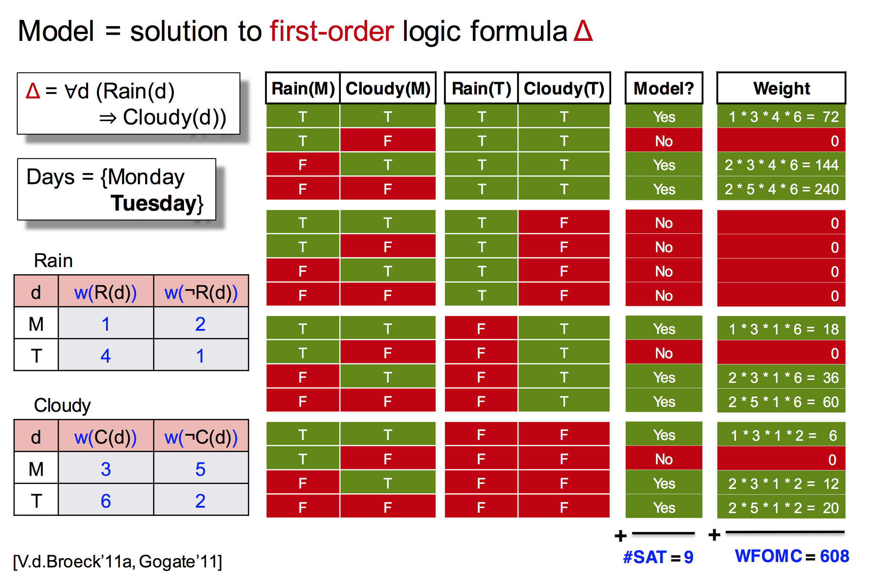
Weighted First-Order Model Counting
Modell = Erfüllende Belegung einer aussagenlogischen Formel 𝛥
Gogate, V., & Domingos, P. Probabilistic theorem proving. Proc. UAI, 2012.
Van den Broeck, G., Taghipour, N., Meert, W., Davis, J., & De Raedt, L., Lifted probabilistic inference by first-order knowledge compilation. In Proc.IJCAI-11, pp. 2178-2185, 2011.

Slide 136
Lifting
Thursday, Wednesday, … ?

Slide 137
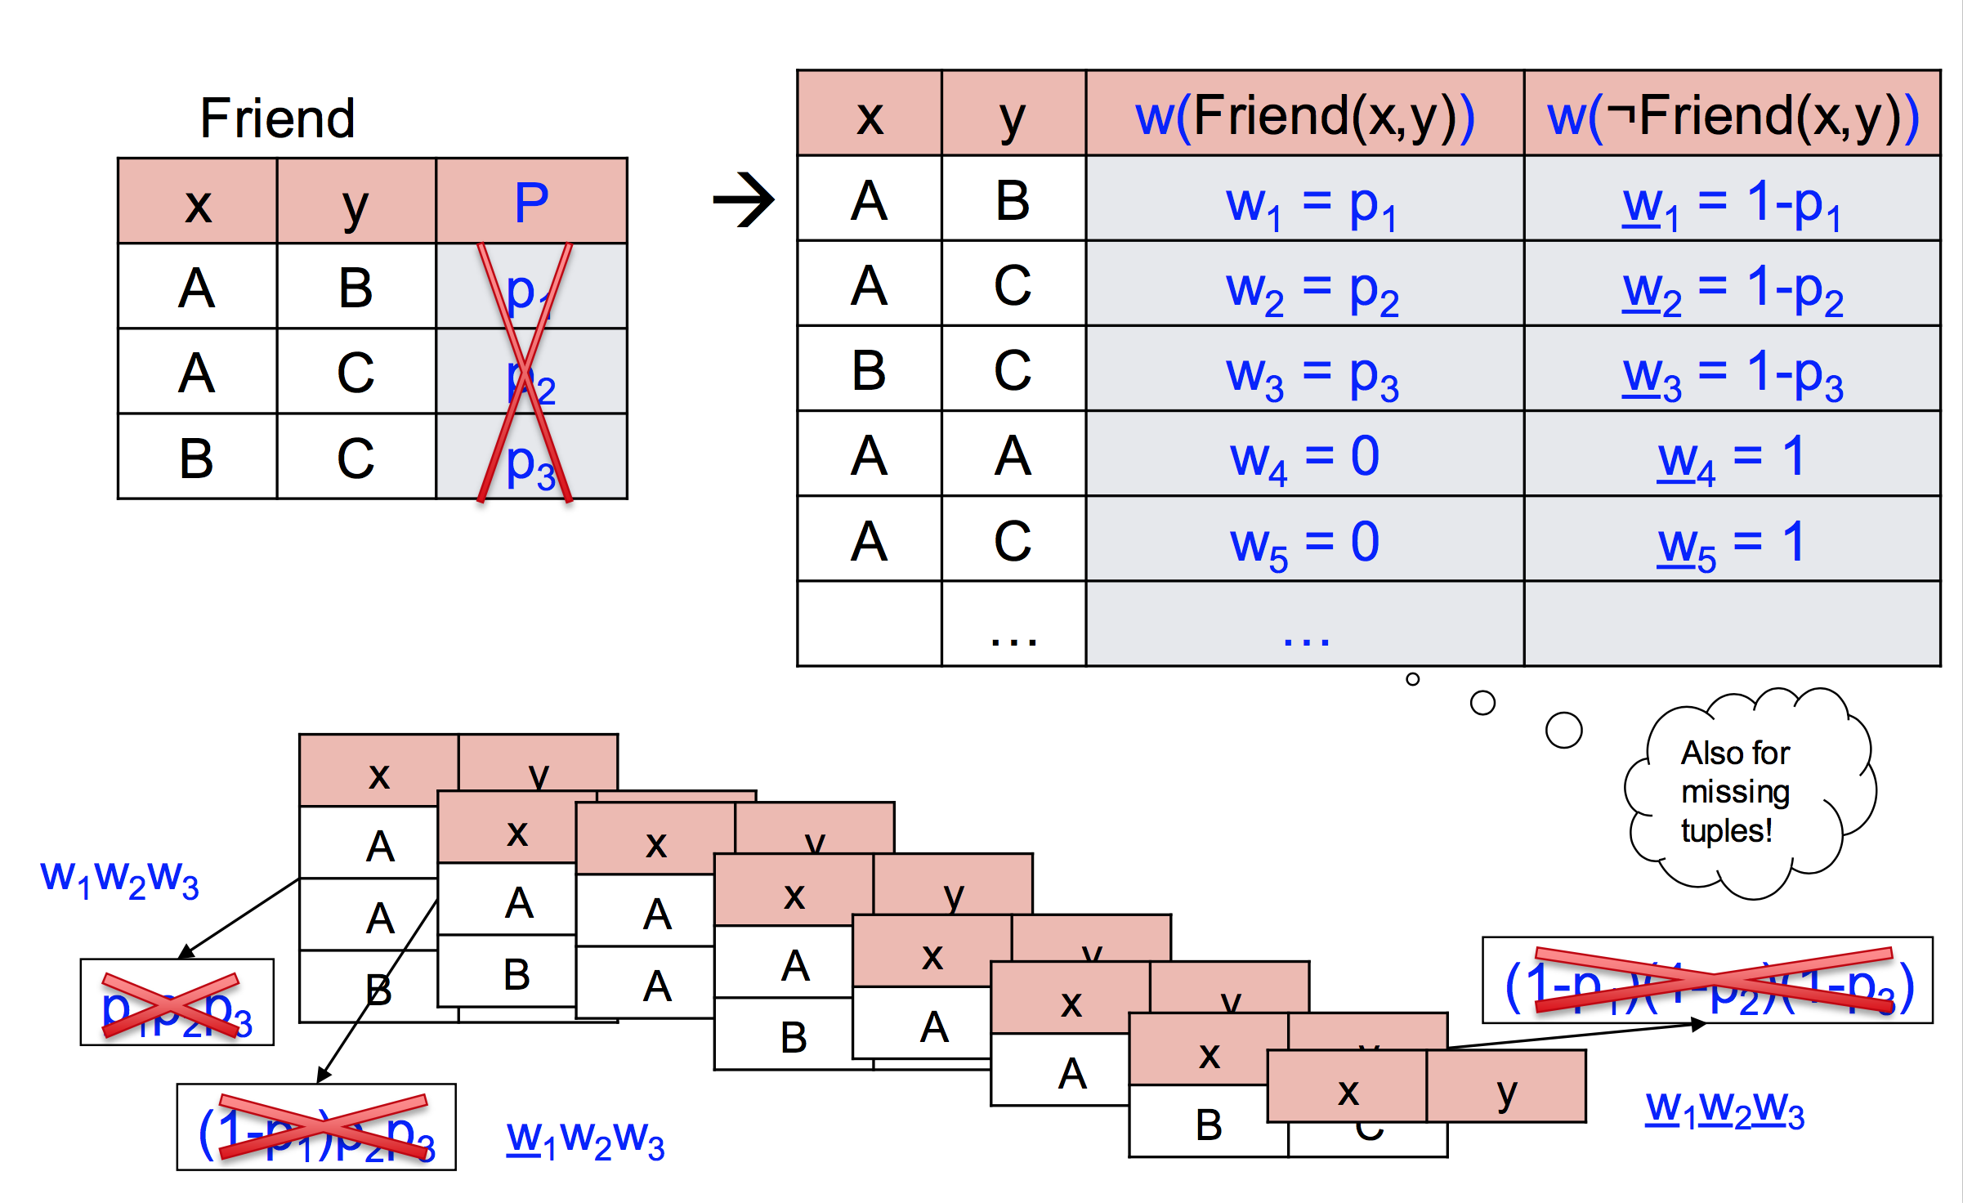
Von Wahrscheinlichkeiten zu Gewichten
Rechner-arithmetik!

Slide 138
Intensionale Anfrageevaluation
Anfrage Q + ProbDB D
=> Herkunftsformel (lineage expression) F
  Boolesche Variablen w₁, w₁, ...
  korrespondierend zu Tupeln t1, t2, ...
  Die Herkunftsformel F sagt, wann Q wahr ist
Berechne P(F) mit DPLL-artigem System
Nutze ggf. WFOMC und Lifting
P. Agrawal, O. Benjelloun, A. Das Sarma, C. Hayworth, S. Nabar, T. Sugihara, and J. Widom. Trio: A System for Data, Uncertainty, and Lineage. Proc. 32nd Intl. Conference on Very Large Data Bases, pages 1151-1154, 2006
J. Widom. Trio: A System for Data, Uncertainty, and Lineage. In C. Aggarwal, editor, Managing and Mining Uncertain Data, Springer, 2009.

Slide 139
Diskussion
Einfache Idee: Ersetze p, 1-p durch w, w
Anfragebeantwortung durch WFOMC
Für Wahrscheinlichkeitsraum:
  Dividiere Weltgewicht durch Z = Summe aller Weltgewichte
BUD?
Verschiedene Formalismen zur Darstellung von Wahrscheinlichkeitsverteilungen

Slide 140
Beispiel
RID | Title
r124 | 12 Monkeys
r155 | Twelve Monkeys
r175 | 2 Monkey
r194 | Monk
MID | Title
m232 | 12 Monkeys
m143 | Monkey Love
Fellegi-Sunter-Ansatz:
Score für jedes (RID,MID)
Clean IMDB Data
Match
New Approach: Convert scores to probabilities
Data extracted from Reviews
Output: (RID,MID) pairs
No Match
t’
t
Fellegi, Ivan; Sunter, Alan. "A Theory for Record Linkage" Journal of the American Statistical Association. 64 (328): pp. 1183–1210, 1969.

Slide 141
Unschärfe ist überall…
RID | Title
r124 | 12 Monkeys
r155 | Twelve Monkeys
r175 | 2 Monkey
r194 | Monk
MID | Title
m232 | 12 Monkeys
m143 | Monkey Love
Fellegi-Sunter-Ansatz:
Score für jedes (RID,MID)
RID | MID | Prob
r175 | m232 | 0.8
r175 | m143 | 0.2
No Match
Match
t’
t
Fellegi, Ivan; Sunter, Alan. "A Theory for Record Linkage" Journal of the American Statistical Association. 64 (328): pp. 1183–1210, 1969.

Slide 142
Intensionale Anfrageevaluation
Boolesche Anfrage Q + ProbDB D
=> Herkunftsformel (lineage expression) F
  Boolesche Variablen e₁, e₁, ...
  und damit Gewichte w₁, w₁, ...
  korrespondierend zu Tupeln t₁, t₂, ...
  der extensionalen DB
  Die Herkunftsformel F sagt, wann Q wahr ist
Berechne P(F) mit WFOMC
Für unsichere Anfragen ist das für jedes Ergebnistupel t mit Formel F(t) zu berechnen.

Slide 143
Non-Standard-Datenbanken und Data Mining
Probabilistische Datenbanken
Probabilistisches Datenmodell
Evaluation
von Anfragen
WFOMC
Open-World-Annahme
Top-k-
Bestimmung

Slide 144
Top-k-Anfragebeantwortung
Gegeben: G = {t₁, . . . ,t_{n}} eine Menge von n Objekten mit unbekannten Wahrscheinlichkeiten p₁, . . . , p_{n} und eine Zahl k ≤ n.
Ziel: Finde Menge von k Objekten mit höchsten Wahrscheinlichkeiten, genannt Top-k-Teilmenge von G
Lösungsidee: Verwende parallele Monte-Carlo-Simulationen, eine für jede Kandidatenantwort (Lineage-Formel in DNF), und approximiere Wahrscheinlichkeiten nur soweit, wie es nötig ist, um die k besten Antworten zu finden

Slide 145

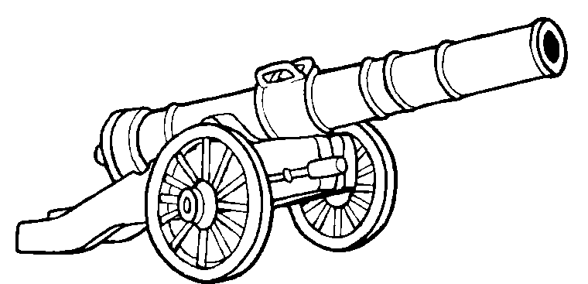
Monte-Carlo-Simulation: Einführung
Gegeben: Gesamtfläche eines Landstücks (Quadrat)
Wie kann die Fläche des darauf liegenden
Sees bestimmt werden?
Fläche_{Land} = 1000 m² (Quadrat)
X = Anzahl Kanonenschüsse
N = Einschläge auf grünem Land
Fläche_{Land}
Fläche_{Land}
Fläche_{See}
Fläche_{See}
Fläche_{See}
Fläche_{See}
Fläche_{See}
…
Fläche_{See}

Slide 146
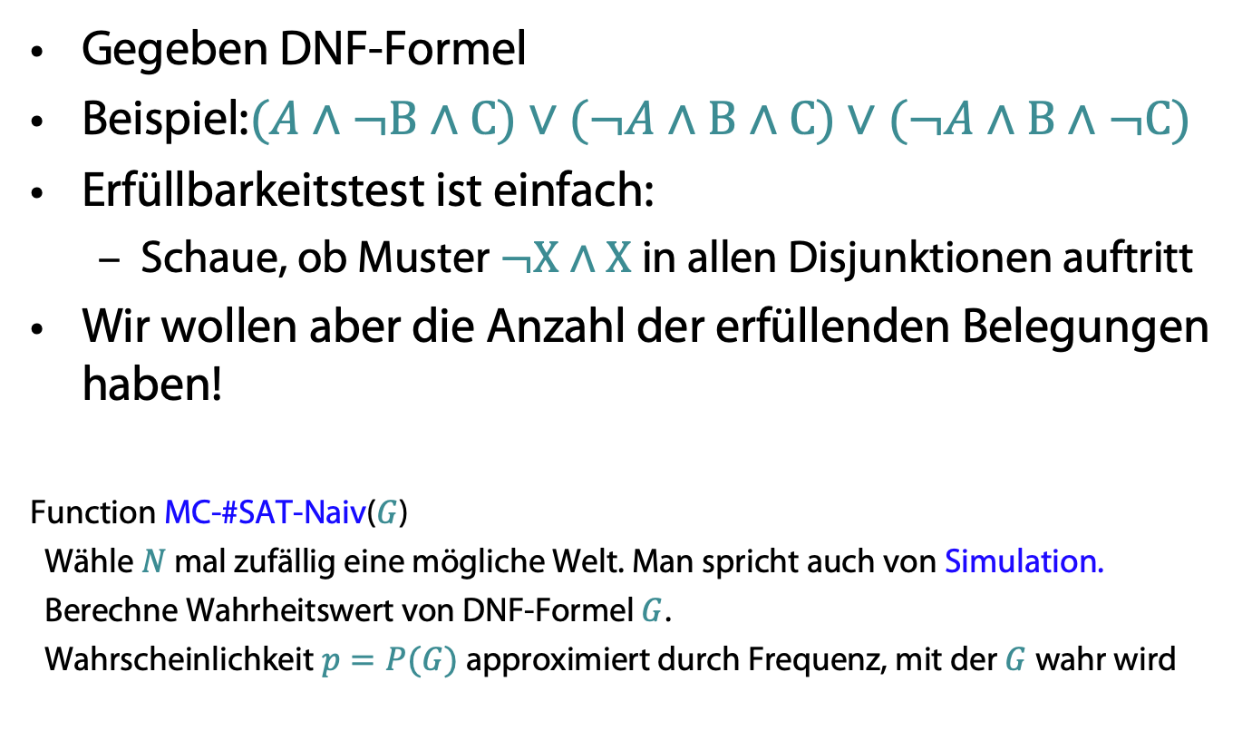
Exkurs
Gegeben DNF-Formel
Beispiel:$(A∧¬B∧C)∨(¬A∧B∧C)∨(¬A∧B∧¬C)$
Erfüllbarkeitstest ist einfach:
  Schaue, ob Muster $¬X∧X$ in allen Disjunktionen auftritt
Wir wollen aber die Anzahl der erfüllenden Belegungen haben!
Function MC-#SAT-Naiv($G$)
Wähle $N$ mal zufällig eine mögliche Welt. Man spricht auch von Simulation.
Berechne Wahrheitswert von DNF-Formel $G$.
Wahrscheinlichkeit $p=P(G)$ approximiert durch Frequenz, mit der $G$ wahr wird

Slide 147

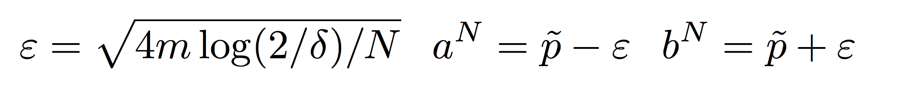
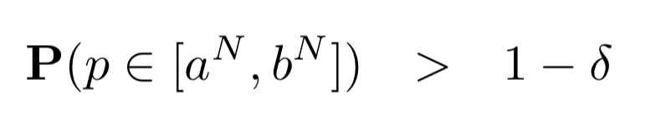
Monte Carlo Simulation: (𝜀, 𝛿)-Approximation
Function MC-#SAT-Karp-Luby(G)
Fix an order on the disjuncts: {t₁, t₂, . . . , t_{m}}= G
C := 0 // the number of important disjuncts
repeat // importance sampling
Choose a random disjunct t_{i} Є G
Choose a random truth assignment s.t. t_{i} = true
if forall j < i it holds that t_{j} = false then C := C + 1
until N times
return C/N
N may need to be very large
:= MC-#SAT-Karp-Luby(G)
Theorem: If N ≥ (1/ Pr(G)) × (4 ln(2/δ)/ε²) then: Pr[ | P/Pr(G) - 1 | > ε ] < δ
Richard M. Karp, Michael Luby, Monte-Carlo Algorithms for
Enumeration and Reliability Problems. STOCS: 56-64, 1983.
R. M. Karp, M. Luby, and N. Madras. Monte-Carlo approximation algorithms for enumeration problems. J. Algorithms 10, 3 (September 1989), 429-448. 1989

Slide 148
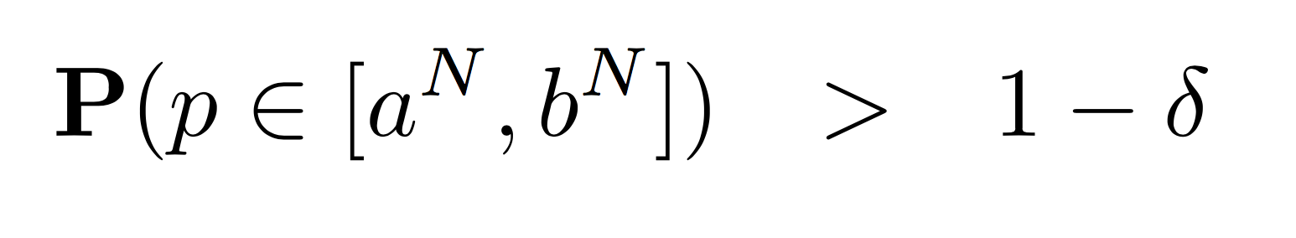
Karp-Luby-Madras
Nach N Simulationen garantiert:
Konfidenzintervall
Die Simulation reduziert die Unsicherheit
Unsicherheit bzgl. Wahrscheinlichkeit
0.0
1.0

Slide 149
Anfragebeantwortung
Anfrage: Finde Top-k Regisseure von
guten Filmen (Score ≥ 4)
NB: Ranking nach P-Werten
Verfahren: Simuliere für
jeden Kandidaten mit Karp-Luby
bis 𝜀 klein
MID | Director
m232 | Christopher Walken
… | …
RID | Score
r157 | 4
… | …
Geht das besser?
0.0
1.0
1
4
Christopher Walken
2
Samuel L. Jackson
3
Harvey Keitel
Bruce Willis

Slide 150
Besseres Verfahren: Multisimulation
Trenne Top-K mit wenigen Simulationen
  Betrachte Intervalle im Top-k-Bereich
  Intervalle ggf. verschränkt
Vergleich mit imaginärem Verfahren OPT
  OPT “weiß,” welche Intervalle betrachtet werden müssen
  Konstruiert aber Beweis
0.0
1.0
1
4
Christopher Walken
2
Samuel L. Jackson
3
Harvey Keitel
Bruce Willis

Slide 151
Karp-Luby-Madras im Einsatz: Die kritische Region
Die kritische Region ist das Intervall
  (min(k-höchste Min), min(k+1-höchste Max))
  Für k = 2
0.0
1.0

Slide 152
Drei einfache Regeln: Regel 1
Wähle “Double Crosser”
  OPT muss dieses Intervall auch wählen
0.0
1.0

Slide 153
Drei einfache Regeln: Regel 2
Nur noch "Lower/Upper Crosser"?
dann wähle maximales Intervall
  OPT muss das auch machen
0.0
1.0

Slide 154
Drei einfache Regeln: Regel 3
Wähle Upper- und Lower-Crosser
  OPT könnte nur ein Intervall wählen
0.0
1.0

Slide 155
Multisimulation (MS)
function MS_TopK( {G₁, . . . ,G_{n}}, k):
[a₁, b₁] := . . . := [a_{n}, b_{n}] = [0, 1]
repeat
(c, d) := (min(topk(a₁, . . . , a_{n})), min(topk+1(b₁, . . . , b_{n})))
T := {G_{i} | d ≤ a_{i}} // top k
B := {G_{i} | b_{i} ≤ c} // no longer to be considered
Case 1: choose a double crosser to simulate (T, B)
Case 2: choose upper and lower crosser to simulate (T, B)
Case 3: choose a maximal crosser to simulate (T, B)
until c > d
return T

Slide 156
Beispiel : Wähle Top 2
c
d
G1
G2
G3
G4
G5
0.1
0.2
0.3
0.4
0.5
0.6
0.7
0.8
0.9

Slide 157
Multisimulation ist 2-approximierend
Theorem [RDS07]: Multisimulation führt höchstens zweimal soviele Simulationen aus wie OPT
  Und: kein deterministischer Algorithmus kann auf beliebigen Probleminstanzen besser arbeiten
Varianten
  Top-k-Menge (gezeigt)
  Anytime (produziere von 1 bis k)
  Rang (produziere top-k nach Rang sortiert)
  Alle (alle Intervalle nach Rang sortiert)
Chris Re, Nilesh Dalvi, Dan Suciu. Efficient Top-k Query Evaluation on Probabilistic Data. Proc. In ICDE, 2007

Slide 158
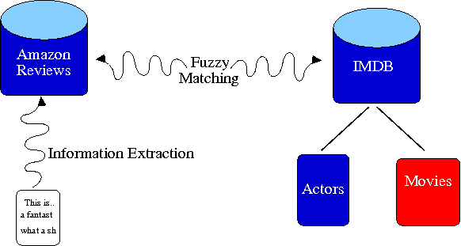
Experimente: Unsichere Tupel
Table | # Tuples
StringMatch | 339k
ActorMatch | 6,758k
DirectorMatch | 18k
Table | # Tuples
Reviews | 292k

Slide 159
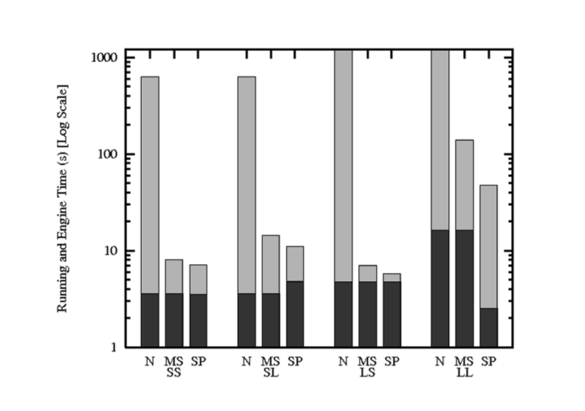
Laufzeiten [N(aiv), MS, and S(afe) P(lan)]
Timeout
Timeout
Message:
MS not too bad compared to SP
SS=Small # output tuples, small leverage DNF
SL= Small # output tuples, large leverage DNF
LS= Large # output tuples, small leverage DNF
LL= Large # output tuples, large leverage DNF
N(aive)=MC, MS=Multi-Simulation, Safe Plan: siehe vorige Vorlesung

Slide 160
Können wir etwas Ähnliches mit Datalog machen?
Q(X, Y) :- graduatedFrom(X, Y)
Q(X, Y) :- hasAdvisor(X, Z), worksAt(Z, Y)
graduatedFrom
hasAdvisor
A | B | P
Surajit | Princeton | 0.7
Surajit | Stanford | 0.6
… | … | …
… | … | …
… | … | …
A | B | P
Surajit | Jeff | 0.8
… | … | …
… | … | …
… | … | …
… | … | …
A | B | P
… | … | …
Jeff | Stanford | 0.9
… | … | …
… | … | …
… | … | …

Slide 161
Top-k Ranking by Marginal Probabilities: First-Order Lineage
Query
graduatedFrom(Surajit, y)
Datalog/SLD resolution
  Top-down grounding allows us to compute lower and upper bounds on the marginal probabilities of answer candidates before rules are fully grounded.
  Subgoals may represent sets of answer candidates.
First-order lineage formulas:
  Φ(Q₁) = A
  Φ(Q₂) = B ∨ ∃y gradFrom(Surajit,y)
Prune entire set of answer candidates represented by Φ.
graduatedFrom
(Surajit, Princeton)
graduatedFrom
(Surajit, Stanford)
Q₁
Q₂
\/
graduatedFrom
(Surajit, Princeton)[0.7]
graduatedFrom
(Surajit, y=Stanford)
graduatedFrom
(Surajit, Stanford)[0.6]
A
B
/\
C
D
hasAdvisor
(Surajit,Jeff)[0.8]
worksAt
(Jeff,Stanford)[0.9]
[Dylla,Miliaraki,Theobald: ICDE’13]

Slide 162
Shannon Expansion
[Wikipedia]

Slide 163
Approximation: Hybride Ansätze
Gegeben: Lineage-Formel
Gesucht: Erwartete gewichtete Erfüllbarkeit
Ansatz mit #DPLL oder WFOMC kann zu langsam sein
Safe-Plan- und Shannon Expansions-Regeln auf
(FO-)Lineage-Formel bis zu einem gewissen Level ausführen
Dann Karp-Luby Monte-Carlo-Simulation zur Unsicherheitsverringerung bzgl. der Lineage-Formel
  ggf. Mittelwert aus Intervall für konkreten P-Wert nehmen
  Gute Approximation (Sättigung)
  bei geringer Shannon-Expansionstiefe
  Vertretbare Rechenzeit
  In Bachelor-Arbeit von Simon Paasche in Healthcare-Szenario evaluiert
Maximilian Dylla, Iris Miliaraki, Martin Theobald:
A Temporal-Probabilistic Database Model for Information Extraction.
PVLDB 6(14): 1810-1821, 2013

Slide 164
Non-Standard-Datenbanken und Data Mining
Probabilistische Datenbanken
Probabilistisches Datenmodell
Evaluation
von Anfragen
Open-World-Annahme
Top-k-
Bestimmung

Slide 165
Danksagung
Die nachfolgenden Präsentationen sind aus einem Vortrag "Open World Probabilistic Databases" von Ismail Ilkan Ceylan, Adnan Darwiche und Guy Van den Broeck übernommen und wurden etwas modifiziert.
İsmail İlkan Ceylan, Adnan Darwiche, and Guy Van den Broeck. Open-world probabilistic databases.
In Proc. Knowledge Representation and Reasoning (KR'16), pp. 339-348, 2016.

Slide 166
CWA vs OWA
Ein Flug taucht nicht in Flüge-Datenbank auf
CWA
Der Flug findet nie statt!
In einer Patientenakte ist eine Penicillin-Allergie nicht erwähnt
OWA
x
Der Patient leidet nicht an einer Penicillin-Allergie !

Slide 167
Einführung
Unter der Annahme der geschlossenen Welt
(Closed-World Assumption, CWA) wird als falsch angenommen, was nicht als wahr beweisbar ist
Unter der Annahme der offenen Welt
(Open-World Assumption, OWA) wird das, was nicht beweisbar ist, als unbekannt angenommen
Das klassische PDB-Modell verwendet CWA
  Fakten nicht in der DB haben Wahrscheinlichkeit 0
Offene PDBs:
  Fakten nicht in der DB haben "unbekannte" Wahrscheinlichkeit
Notes:
Large-scale probabilistic Knowledge bases (PDB’s) are becoming increasingly important

Slide 168
Klasssische Anwendung
Faktenextraktion aus Texten (DeepDive, Nell, Yago)
Fakten beschrieben mit Sicherheitswerten
  Deutung: Wie wahrscheinlich ist es, dass Faktum wahr?
Verteilung der Sicherheitswerte:
Vervollständigung von fehlenden Einträgen? Unmöglich!
1.0
0.9
0.8
0.7
0.6
0.5
0.4
NELL(Movie)
1.2MB
NELL
3.22GB
PaleoDeepDive
8GB

Slide 169
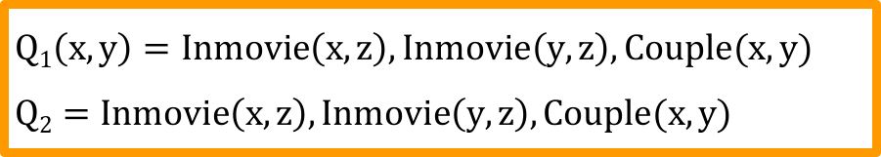
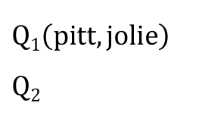
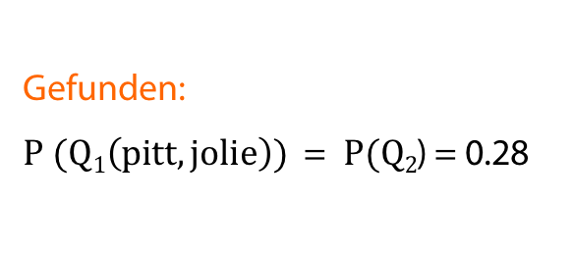
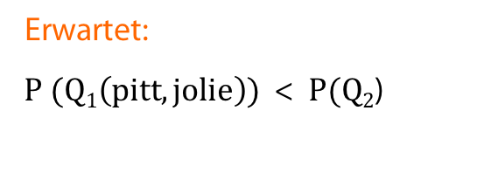
Probleme bei CWA in PDBs: Beispiele
Couple |  | P
arquette | cox | 0.6
pitt | jolie | 0.8
thornton | jolie | 0.6
pitt | aniston | 0.9
kunis | kutcher | 0.7
Inmovie |  | P
w.Smith | ali | 0.9
w.Smith | sharktable | 0.8
j.james | ali | 0.6
arquette | scream | 0.7
pitt | mr ms smith | 0.5
jolie | mr ms smith | 0.7
jolie | sharktable | 0.9
$$Q1\left(x,y\right)=Inmovie\left(x,z\right),Inmovie\left(y,z\right),Couple(x,y)$$
$$Q2=Inmovie\left(x,z\right),Inmovie\left(y,z\right),Couple(x,y)$$
$$Q1\left(pitt,jolie\right)$$
$$Q2$$
Erwartet:
$P (Q1\left(pitt,jolie\right))$ < $P(Q2$)
Gefunden:
$P (Q1\left(pitt,jolie\right))$ = $P(Q2$) = 0.28

Slide 170
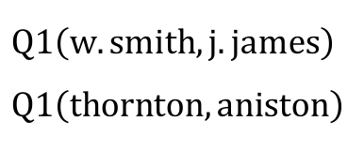
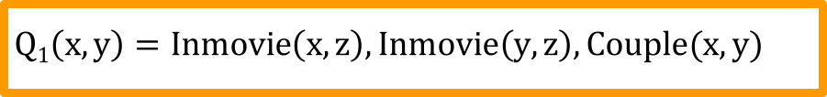
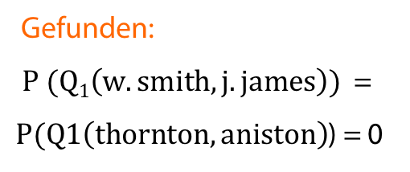
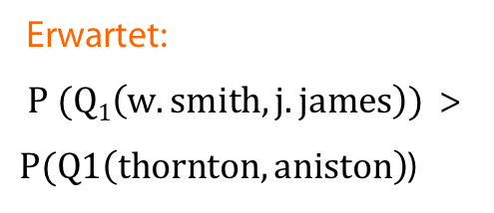
Probleme bei CWA in PDBs: Beispiele
Couple |  | P
arquette | cox | 0.6
pitt | jolie | 0.8
thornton | jolie | 0.6
pitt | aniston | 0.9
kunis | kutcher | 0.7
Inmovie |  | P
w.Smith | ali | 0.9
w.Smith | sharktable | 0.8
j.james | ali | 0.6
arquette | scream | 0.7
pitt | mr ms smith | 0.5
jolie | mr ms smith | 0.7
jolie | sharktable | 0.9
$$Q1\left(x,y\right)=Inmovie\left(x,z\right),Inmovie\left(y,z\right),Couple(x,y)$$
Erwartet:
$P (Q1\left(w.smith,j.james\right))$ >
$P(Q1\left(thornton,aniston\right)$)
Gefunden:
$P (Q1\left(w.smith,j.james\right))$ =
$P(Q1\left(thornton,aniston\right)$) = 0
$$Q1\left(w.smith,j.james\right)$$
$$Q1\left(thornton,aniston\right)$$

Slide 171
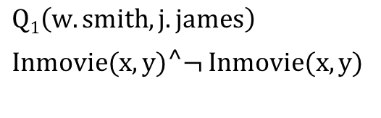
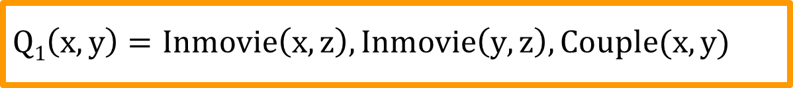
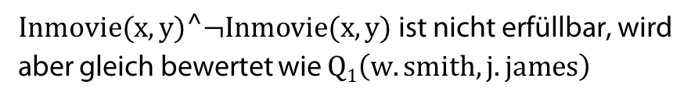
Probleme bei CWA in PDBs: Beispiele
Couple |  | P
arquette | cox | 0.6
pitt | jolie | 0.8
thornton | jolie | 0.6
pitt | aniston | 0.9
kunis | kutcher | 0.7
Inmovie |  | P
w.Smith | ali | 0.9
w.Smith | sharktable | 0.8
j.james | ali | 0.6
arquette | scream | 0.7
pitt | mr ms smith | 0.5
jolie | mr ms smith | 0.7
jolie | sharktable | 0.9
$$Q1\left(x,y\right)=Inmovie\left(x,z\right),Inmovie\left(y,z\right),Couple(x,y)$$
$$Q1\left(w.smith,j.james\right)$$
$Inmovie(x,y)⌃¬$ $Inmovie(x,y)$
$Inmovie(x,y)⌃¬Inmovie(x,y)$ ist nicht erfüllbar, wird
aber gleich bewertet wie $Q1\left(w.smith,j.james\right)$

Slide 172
OpenPDBs
Domain D
Inmovie |  | P
w.Smith | ali | 0.9
w.Smith | sharktable | 0.8
j.James | ali | 0.6
arquette | scream | 0.7
pitt | mr ms smith | 0.5
jolie | mr ms smith | 0.7
jolie | sharktable | 0.9
Couple |  | P
arquette | cox | 0.6
pitt | jolie | 0.8
thornton | jolie | 0.6
pitt | aniston | 0.9
kunis | kutcher | 0.7
cruise
depp
hayek
pitt
j.James
.
.
Mission Impossible
Troy
Kingdom of Heaven
λ ∈ [0, 1]
Offene Tupel für λ = 0.3:
(Inmovie(pitt, Troy), 0.3)
(Inmovie(hayek, Mission Impossible), 0.15)

Slide 173
OpenPDBs
Eine offene PDB P_{λ} ist ein Paar (Ƥ, λ),
wobei Ƥ eine probabilistische DB ist und λ ∈ [0, 1]
Für jedes Tupel nicht in Ƥ fügen wir ein Tupel ⟨t ∶ p⟩
hinzu für irgendein p ∈ [0, λ]
P_{λ} induziert eine Menge von Wahrscheinlichkeitsverteilungen K_{Pλ}
  Intervall-basierte Wahrscheinlichkeitsangaben für
  offene Tupel
Notes:
This framework provides more meaningful answers, in terms of upper and lower bounds on the query probability
The proposed model assumes a fixed and finite domain

Slide 174
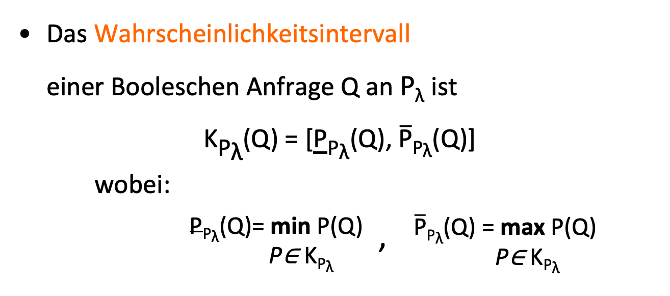
OpenPDBs
Das Wahrscheinlichkeitsintervall
einer Booleschen Anfrage Q an P_{λ} ist
$$\text{K}\text{P}\text{λ}\text{(}\text{Q}\text{) = [}\underline{\text{P}}\text{P}\text{λ}\text{(}\text{Q}\text{), }\overline{\text{P}}\text{P}\text{λ}\text{(}\text{Q}\text{)]}$$
wobei:
$\begin{matrix}\text{P}\text{P}\text{λ}\text{(}\text{Q}\text{)= }\text{min} \text{P}\text{(}\text{Q}\text{)} \\ \text{P}\text{∈ }\text{K}\text{P}\text{λ}\end{matrix}$ , $\begin{matrix}\overline{\text{P}}\text{P}\text{λ}\text{(}\text{Q}\text{) = }\text{max} \text{P}\text{(}\text{Q}\text{)} \\ \text{P}\text{∈ }\text{K}\text{P}\text{λ}\end{matrix}$

Slide 175
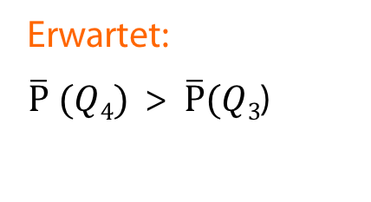
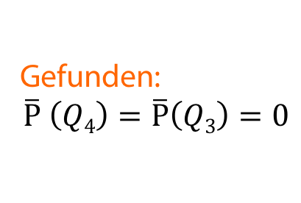
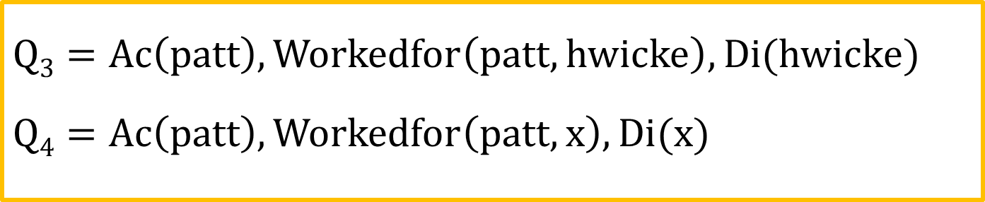
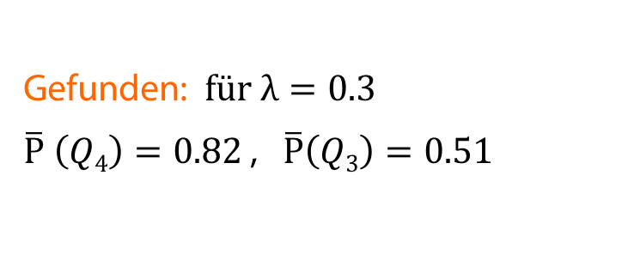
Beispiele - CWA vs OWA
$$Q3=Ac\left(patt\right), Workedfor\left(patt,hwicke\right), Di(hwicke)$$
$$Q4=Ac\left(patt\right), Workedfor\left(patt,x\right), Di(x)$$
Erwartet:
$\overline{P} (Q4)$ > $\overline{P}(Q3$)
NELL Datenbank:
In einer offenen Welt:
Gefunden:
$$\overline{P} \left(Q4\right)=\overline{P}\left(Q3\right)=0$$
Gefunden: für $λ=0.3$
$\overline{P} \left(Q4\right)=0.82$ , $\overline{P}\left(Q3\right)=0.51$
Ac stands for actor, patt for Pattinson, Di for director, hwicke for Hardwicke, Mov for movie, and trainsp for Trainspotting

Slide 176
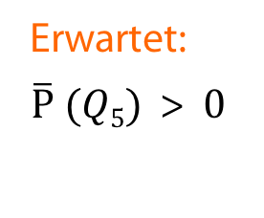
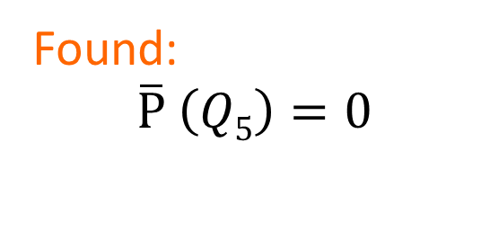
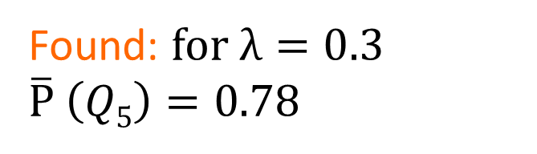
Beispiele - CWA vs OWA
$$Q5=Ac\left(x\right), Inmovie\left(x,trainsp\right), Mov\left(trainsp\right),¬Di\left(x\right)$$
Erwartet:
$\overline{P} (Q5)$ > $0$
NELL Datenbank:
In einer offenen Welt:
Found:
$$\overline{P} \left(Q5\right)=0$$
Found: for $λ=0.3$
$$\overline{P} \left(Q5\right)=0.78$$

Slide 177
Non-Standard-Datenbanken und Data Mining
Probabilistische Datenbanken
Probabilistisches Datenmodell
Evaluation
von Anfragen, Top-k
MC-Simulation
Anfragebeantwortung für
OWA
Open-World-
Annahme

Slide 178
Naiver Algorithmus
Generate all extreme distributions P
Compute P(Q)
Report minimum and maximum
  Exponentiell in der Anzahl der Open-World-Tupel
Notes:
Proposition 9 suggests a naive query answering algorithm:

Slide 179
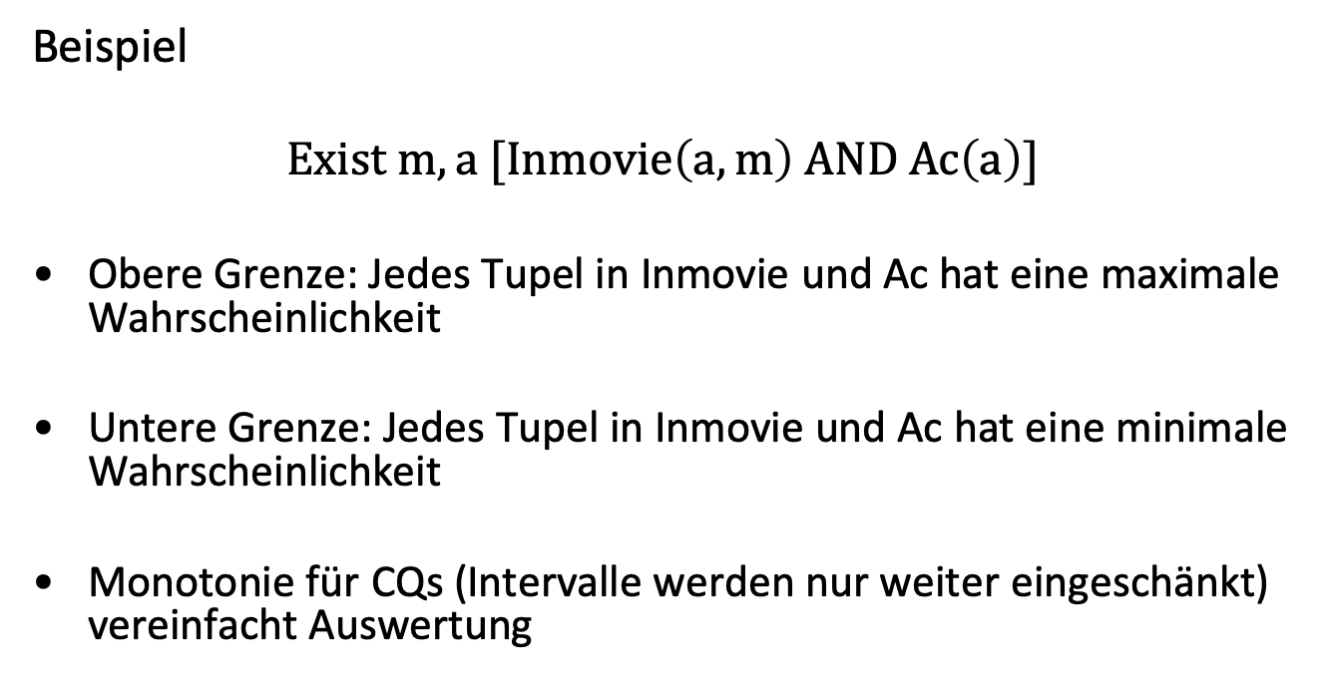
Naiver Algorithmus für UCQs
Beispiel
$$Exist m,a [Inmovie\left(a,m\right) AND Ac\left(a\right)]$$
Obere Grenze: Jedes Tupel in Inmovie und Ac hat eine maximale Wahrscheinlichkeit
Untere Grenze: Jedes Tupel in Inmovie und Ac hat eine minimale Wahrscheinlichkeit
Monotonie für CQs (Intervalle werden nur weiter eingeschänkt) vereinfacht Auswertung

Slide 180

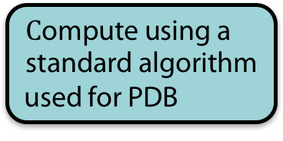
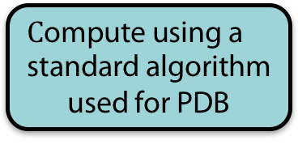
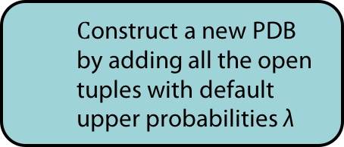
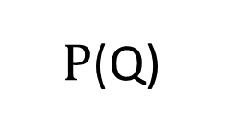

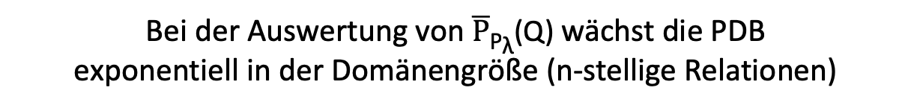
Naiver Algorithmus for UCQs
$$\text{C}\text{ompute} \text{using} \text{a} \text{standard} \text{algorithm}$$
used for$\text{PDB}$
$\underline{P}\text{P}\text{λ}\text{(}\text{Q}\text{)}$:
$$P\text{(}\text{Q}\text{)}$$
  $$\text{C}\text{onstruct} \text{a} \text{new} \text{PDB} \text{by} \text{adding} \text{all} \text{the} \text{open} \text{tuples} \text{with} \text{default} \text{upper} \text{probabilities} \text{λ}$$
$$\text{C}\text{ompute} \text{using} \text{a} \text{standard} \text{algorithm}$$
used for$\text{PDB}$
$\overline{P}\text{P}\text{λ}\text{(}\text{Q}\text{)}$:
Bei der Auswertung von $\overline{P}\text{P}\text{λ}\text{(}\text{Q}\text{)}$ wächst die PDB
exponentiell in der Domänengröße (n-stellige Relationen)
Notes:
Proposition 9 suggests a naive query answering algorithm:

Slide 181
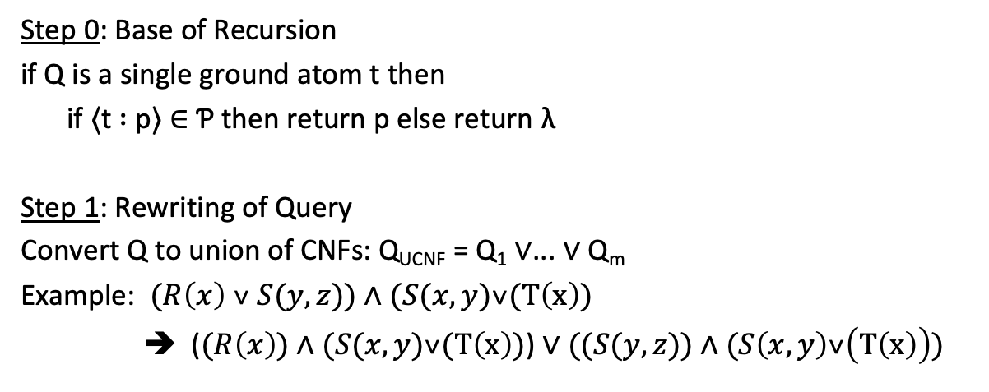

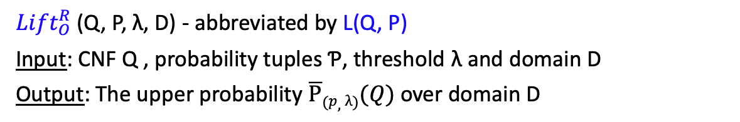

Neuer Ansatz: ${Lift}_{O}^{R}$ Algorithmus
CNF:
$(R\left(x\right) ˅ S\left(y,z\right))∧(S(x,y)˅(T\left(x\right))$
${Lift}_{O}^{R}$(Q, P, λ, D) - abbreviated by L(Q, P)
Input: CNF Q , probability tuples Ƥ, threshold λ and domain D
Output: The upper probability $\overline{P}(p,λ)(Q)$ over domain D
Step 0: Base of Recursion
if Q is a single ground atom t then
  if ⟨t ∶ p⟩ ∈ Ƥ then return p else return λ
Step 1: Rewriting of Query
Convert Q to union of CNFs: Q_{UCNF} = Q₁ ∨... ∨ Q_{m}
Example: $(R\left(x\right) ˅ S(y,z))∧(S(x,y)˅(T\left(x\right))$
➔ ($(R\left(x\right))∧(S(x,y)˅(T\left(x\right))$) ∨ $((S(y,z))∧(S\left(x,y\right)˅\left(T\left(x\right)\right))$
m = number of disjuncts

Slide 182



${Lift}_{O}^{R}$ Algorithmus
Q₁ ⊥ Q₂ if Q_{1,} Q₂ doesn’t share any relational symbols
Step 2: Decomposable Disjunction
if m > 1 and Q_{UCNF} = Q₁ ∨ Q₂ where Q₁ ⊥ Q₂ then
  q₁ ← L(Q₁, P∣_{Q1}) and q₂ ← L(Q₂, P∣_{Q2})
  return 1 − (1 − q1) ⋅ (1 − q2)
Step 3: Inclusion-Exclusion
if m > 1 but Q_{UCNF} has no independent Q_{i} then
  return ∑_{s⊆{1, ... ,m}}(−1)^{∣s∣+1} ⋅ L(∧_{i∈s}Q_{i}, P∣${\text{⋀}iϵs}^{Q_{i}}$)
Step 4: Decomposable Conjunction
if Q = Q₁ ∧ Q₂ where Q₁ ⊥ Q₂ then
  return L(Q₁, P∣_{Q1}) ⋅ L(Q2, P∣_{Q2})

Slide 183

${Lift}_{O}^{R}$ Algorithmus
A separator is a variable
that appears in every atom in Q
Step 5: Decomposable Universal Quantifier
if Q has a separator variable x then
  let T be all constants as x-argument in P
  q_{c} ← ∏_{t∈T} L(Q[x/t], P∣_{x=t})
  q_{o} ← L(Q[x/t], ∅) for some t ∈ D ∖ T
  return q_{c} ⋅ q_{o}^{∣D∖T ∣}
Step 6: Fail
An x-argument is an argument that holds a separator variable x
Forall a,m [ Inmovie(a,m) OR Ac(a) ]
Inmovie
Pitt | Troy
Butler | 300
deCaprio | Inception
Ac
Pitt
Cruise
Hayek
T = {Pitt, Butler, deCaprio, Cruise, Hayek}

Slide 184


${Lift}_{O}^{R}$ Algorithmus für UCQs
${Lift}_{O}^{R}$ berechnet die Wahrscheinlichkeiten für UCQs
Daten-Komplexität:
UCQs werden auf OpenPDBs in PTime evaluiert, wenn sie auf PDBs in PTime evaluiert werden und umgekehrt.

Slide 185
Zusammenfassung
Einfache PDBs erfüllen nicht (mehr) die heutigen Erwartungen (Vervollständigungen nicht möglich)
OpenPDBs setzen die Annahme der offenen Welt um
Vorgestellt wurde ein effizienter Algorithmus zur Auswertung von UCQs in OpenPDBs
  Ob die Semantik mit 𝜆 Bestand hat, wird die Zeit zeigen
İsmail İlkan Ceylan, Adnan Darwiche, Guy Van den Broeck, Open-World Probabilistic Databases, In Chitta Baral and James P. Delgrande and Frank Wolter, eds., Proceedings of 15. International Conference on Principles of Knowledge Representation and Reasoning (KR 2016), 339--348, 2016. AAAI Press, 2016.
Ismail Ilkan Ceylan, Adnan Darwiche and Guy Van den Broeck. Open-World Probabilistic Databases: An Abridged Report,
In Proceedings of the 26th International Joint Conference on Artificial Intelligence (IJCAI),
Sister Conference Best Paper Track, 2017.

